Slide 1

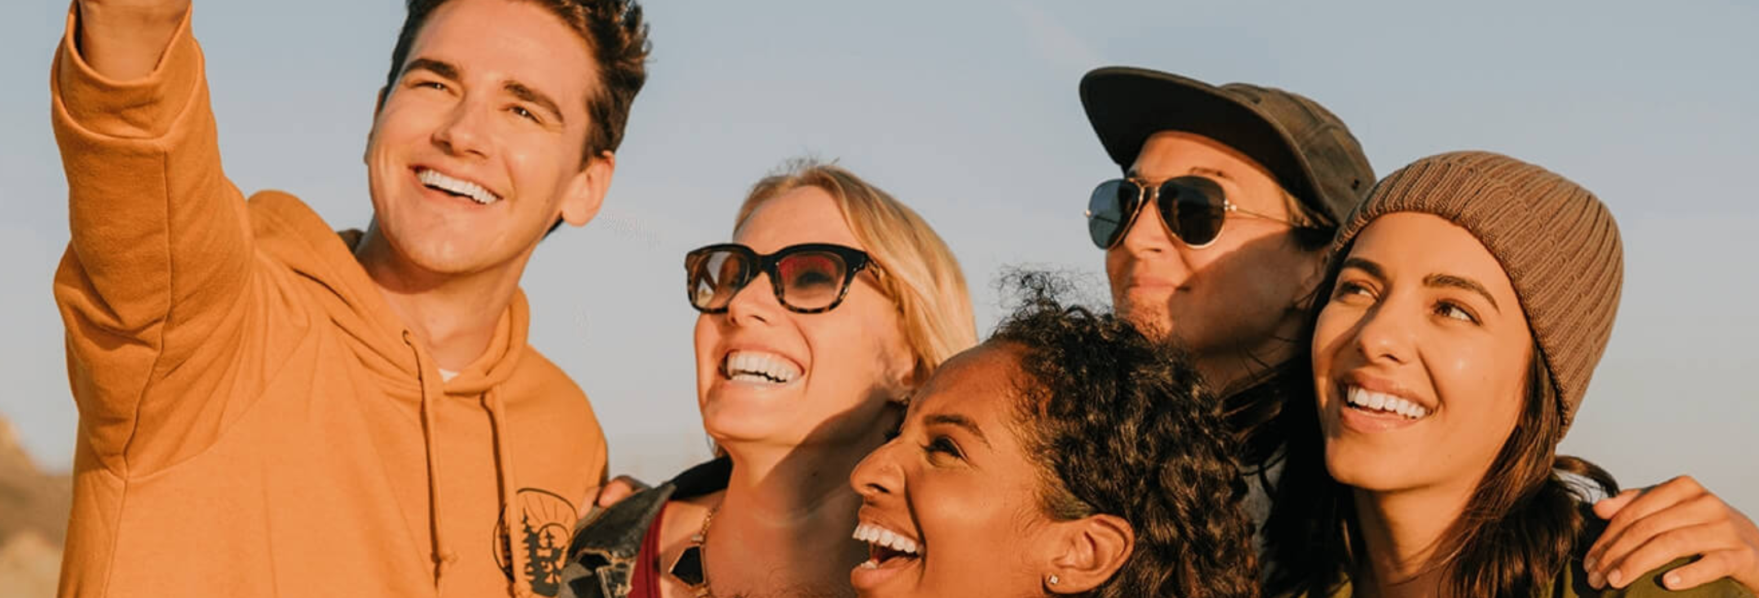

Spark AR
2021.01.28
코드비전 유현석

Slide 2
목차
1. Spark AR?
2. Installation
System requirements
Spark AR Studio
Spark AR player
3. Using Spark AR Studio
Articles, Patch editor, Scripting API
4. Spark AR Studio Organization
5. Examples
6. Publishing & Developer Test

Slide 3
01
Spark AR?

Slide 4
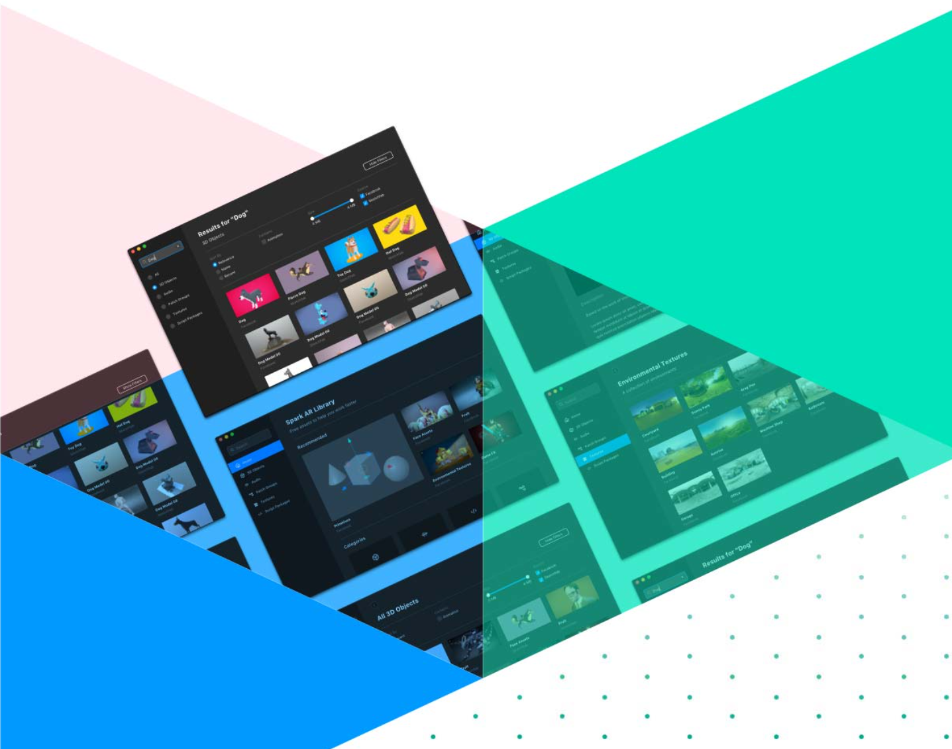
01-1. Spark AR?
Expanded library of AR assets
Hundreds of new audio files, 3D objects and more assets to help jumpstart your next AR project.

Slide 5
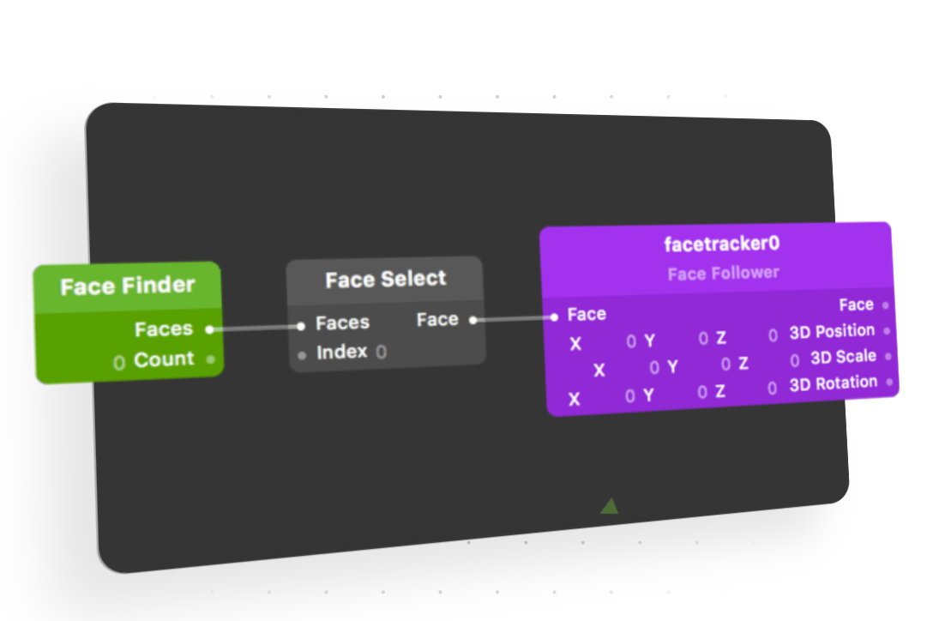
01-2. Spark AR?
Build with or without code
Use visual programming to easily add interactivity, animate objects and build logic into your effects. You can even make textures and materials to use in your scene.

Slide 6
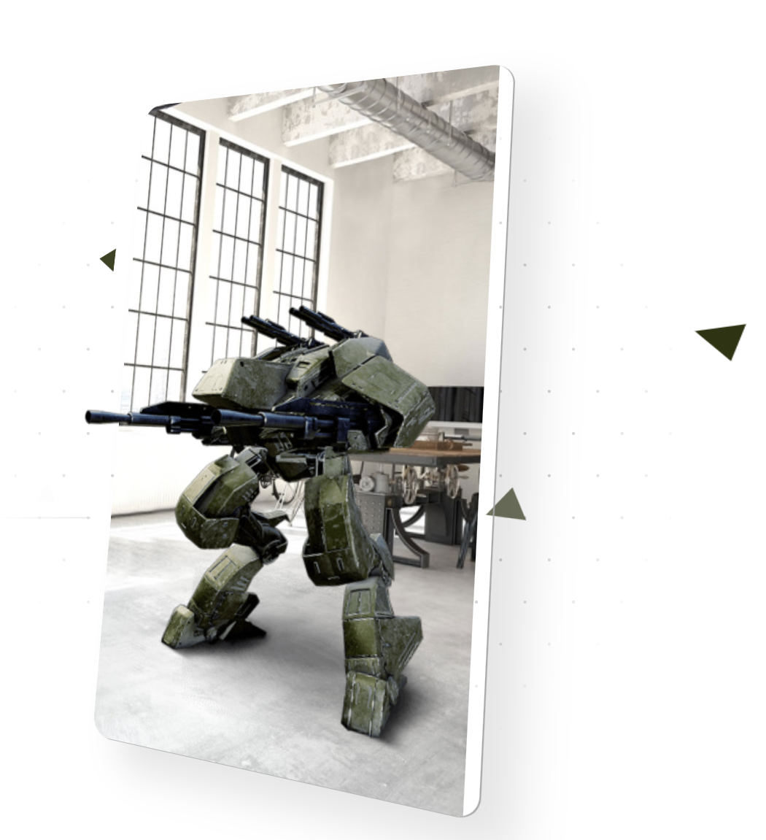
01-3. Spark AR?
Import objects and sounds
Add your own sound files and 3D objects, browse Facebook’s free library of assets or import high-fidelity models through our partnership with Sketchfab.

Slide 7
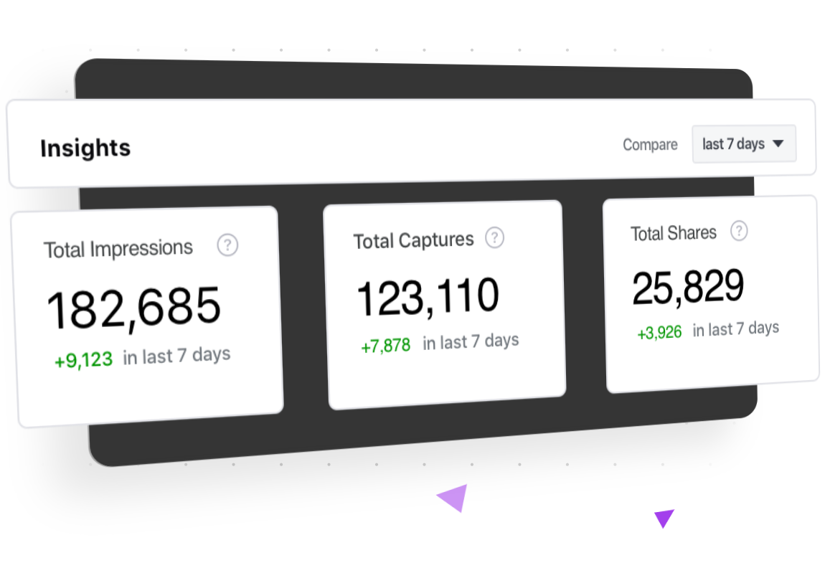
01-4. Spark AR?
Publish effects to Instagram
Spark AR Hub helps you publish, manage and understand your AR effect performance across Facebook and Instagram.

Slide 8
02
Installation

Slide 9
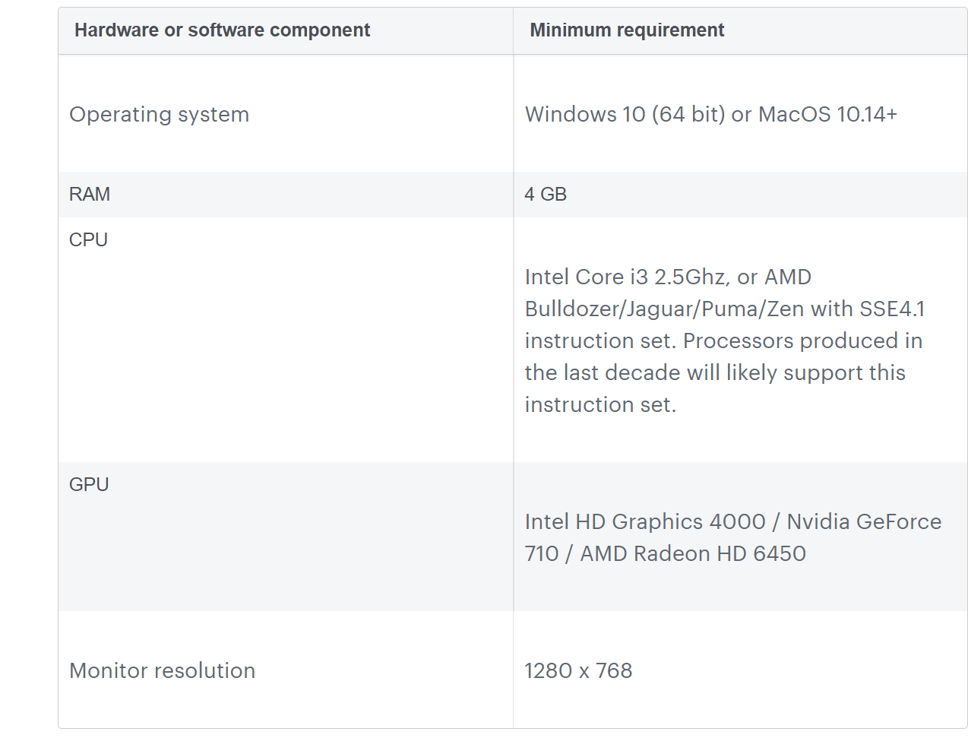
02-1. Installation(System requirements)

Slide 10
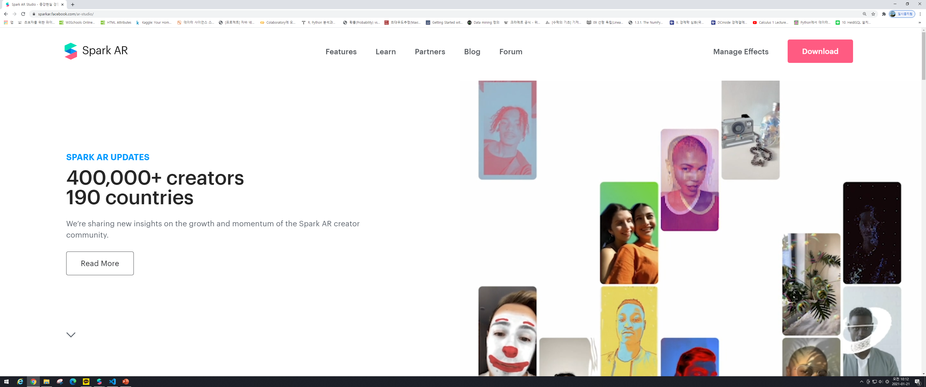
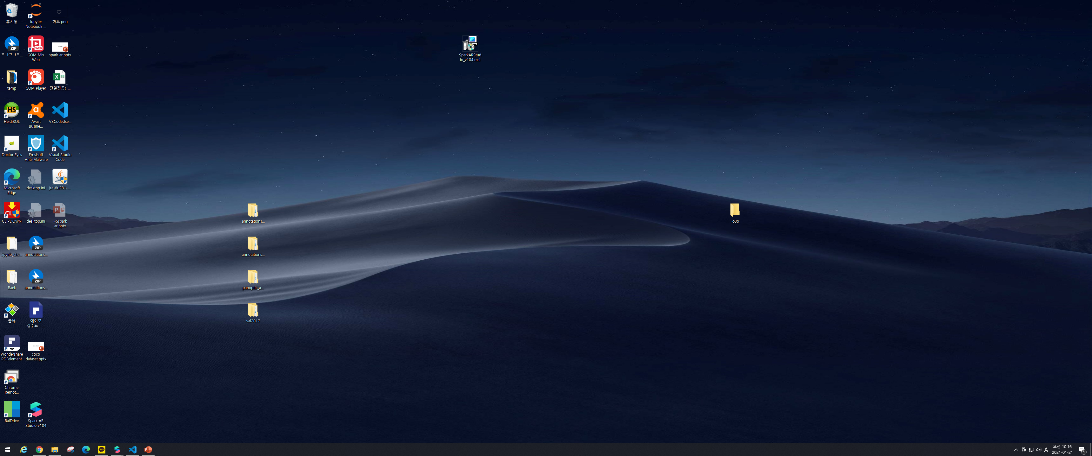
02-2. Installation(Spark AR Studio)
https://sparkar.facebook.com/ar-studio/download/ 에 접속 후 다운로드
SparkARSTudio_v104.msi 실행
현재는 v105버전(위의 링크에서 설치된 파일 실행)

Slide 11
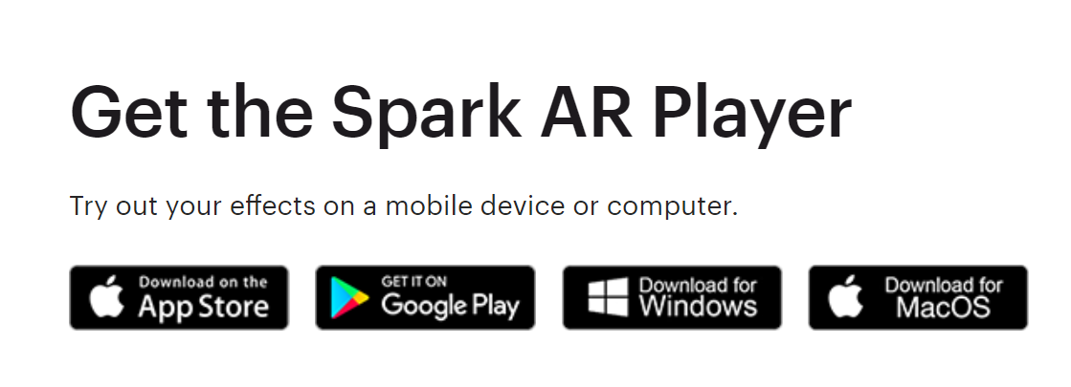
02-3. Installation(Spark AR player)
Spark AR player는 Studio에서 제작한 프로젝트의 실제 실행을 위한 companion app
실제 테스트를 진행 하기 위해서 설치 필요
App(핸드폰) and Desktop 모두 가능
Android and iOS 모두 가능

Slide 12
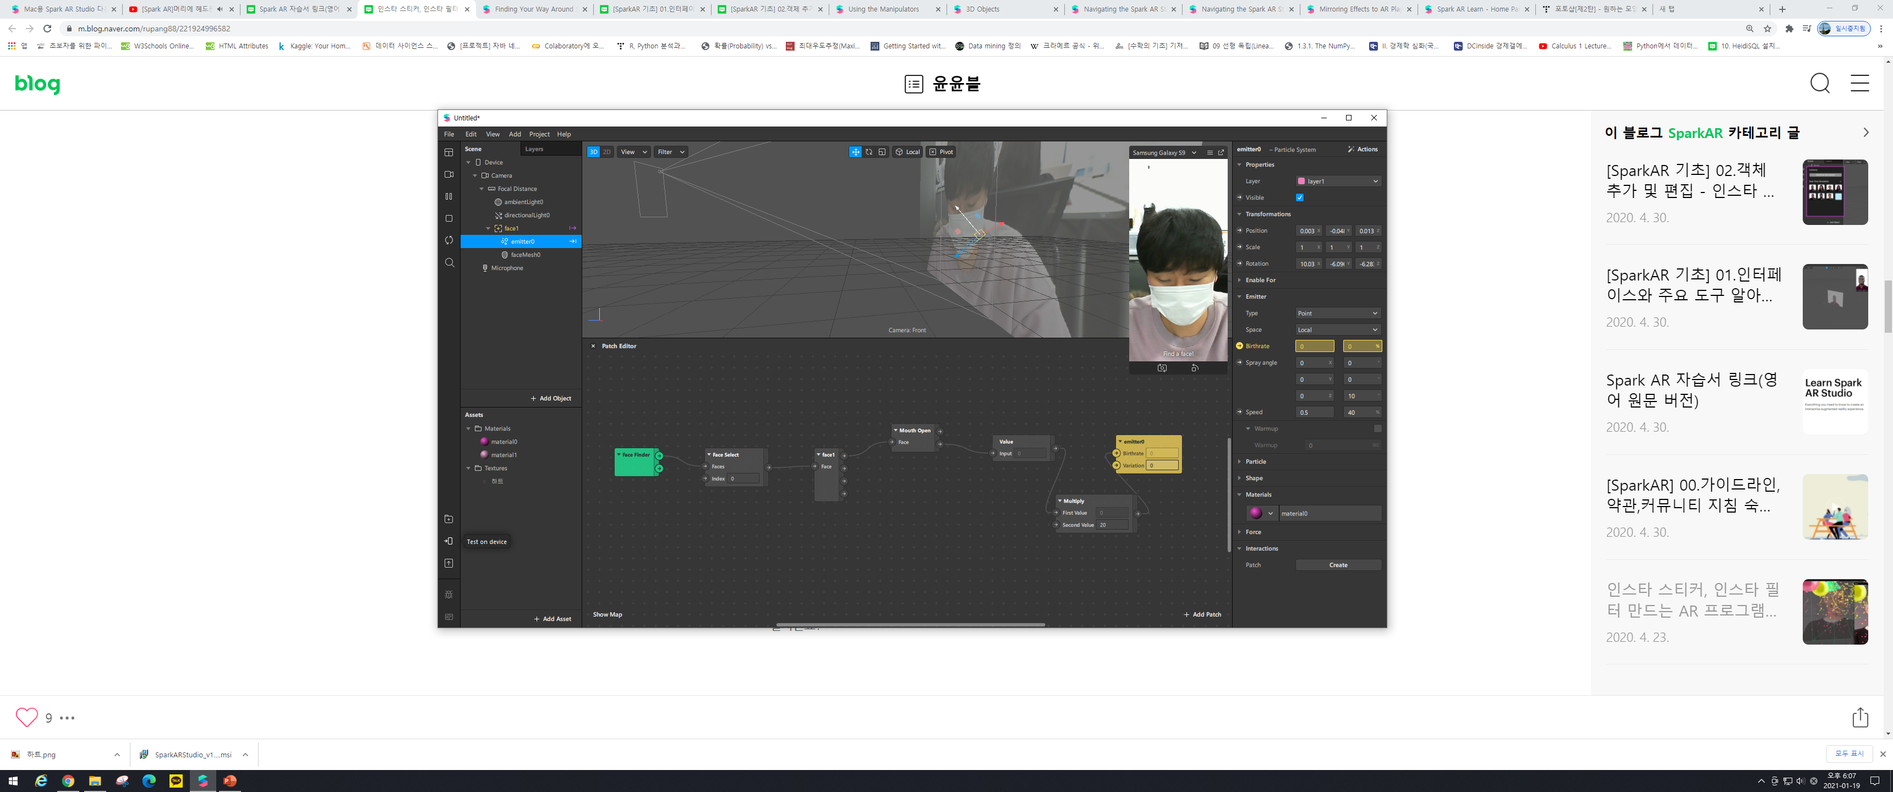
02-3. Installation(Spark AR player)
How to Use Spark AR player
Spark AR Studio에서 Test on device를 누른 후 전송을 클릭
전송을 클릭하면 Spark AR player가 설치 되어있는 device로 파일 전송 및 실행 (핸드폰 시 USB로 연결 필요)
Spark AR player 최초 실행 시 개발자 모드로 변경 필요 -> 설치 후 Spark AR player에서 자동으로 안내

Slide 13
03
Using Spark AR Studio

Slide 14
03-1. Using Spark AR Studio(Articles)
Import sprite sheets to add animations to your scene.
Link to textures hosted online, and use them in your scene.
Stream videos without audio into textures.
Extract textures from nodes in the scene, like the camera or the face tracker.
Add retouching.
Create visual shaders in the Patch Editor.

Slide 15
03-1. Using Spark AR Studio(Articles)
총괄적인 Spark AR Studio의 기능
내부적으로 설계된 실제 대표 기능 역시 사용 가능 -> People Tracking, World Effects, etc
각각의 기능들에 대한 설명 역시 확인 가능

Slide 16
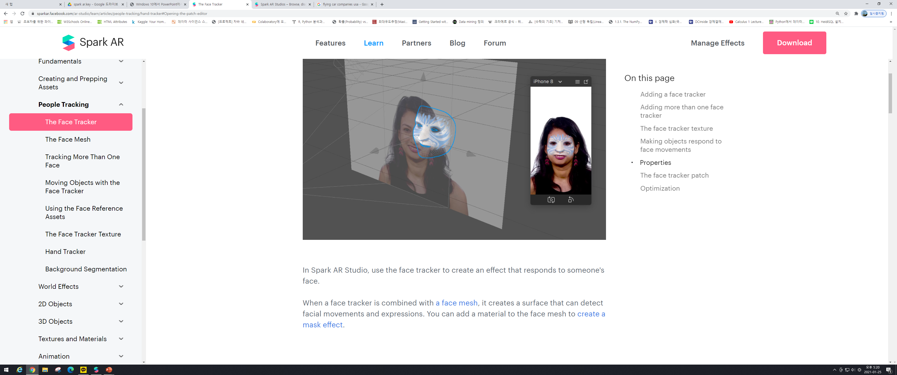
03-1. Using Spark AR Studio(Articles)
Ex) The Face Tracker -> 내용을 확인 가능 (Properties, Making objects respond to face movements, The face tracker texture, Adding more than one face tracker, The face tracker patch, etc)
https://sparkar.facebook.com/ar-studio/learn/ 에서 자세한 설명을 확인 가능

Slide 17
03-2. Using Spark AR Studio(Patch editor)
Patches in Spark AR Studio let you add interaction, animation and logic to effects. You can also use them to create materials.
Patches act as visual building blocks, with each patch performing a different function. Connected together in what's known as a graph, patches pass and receive information to and from one another to make things happen in the effect.
Many capabilities available in scripting can be added to your effect as patches, so you can add complexity without knowing how to code.

Slide 18
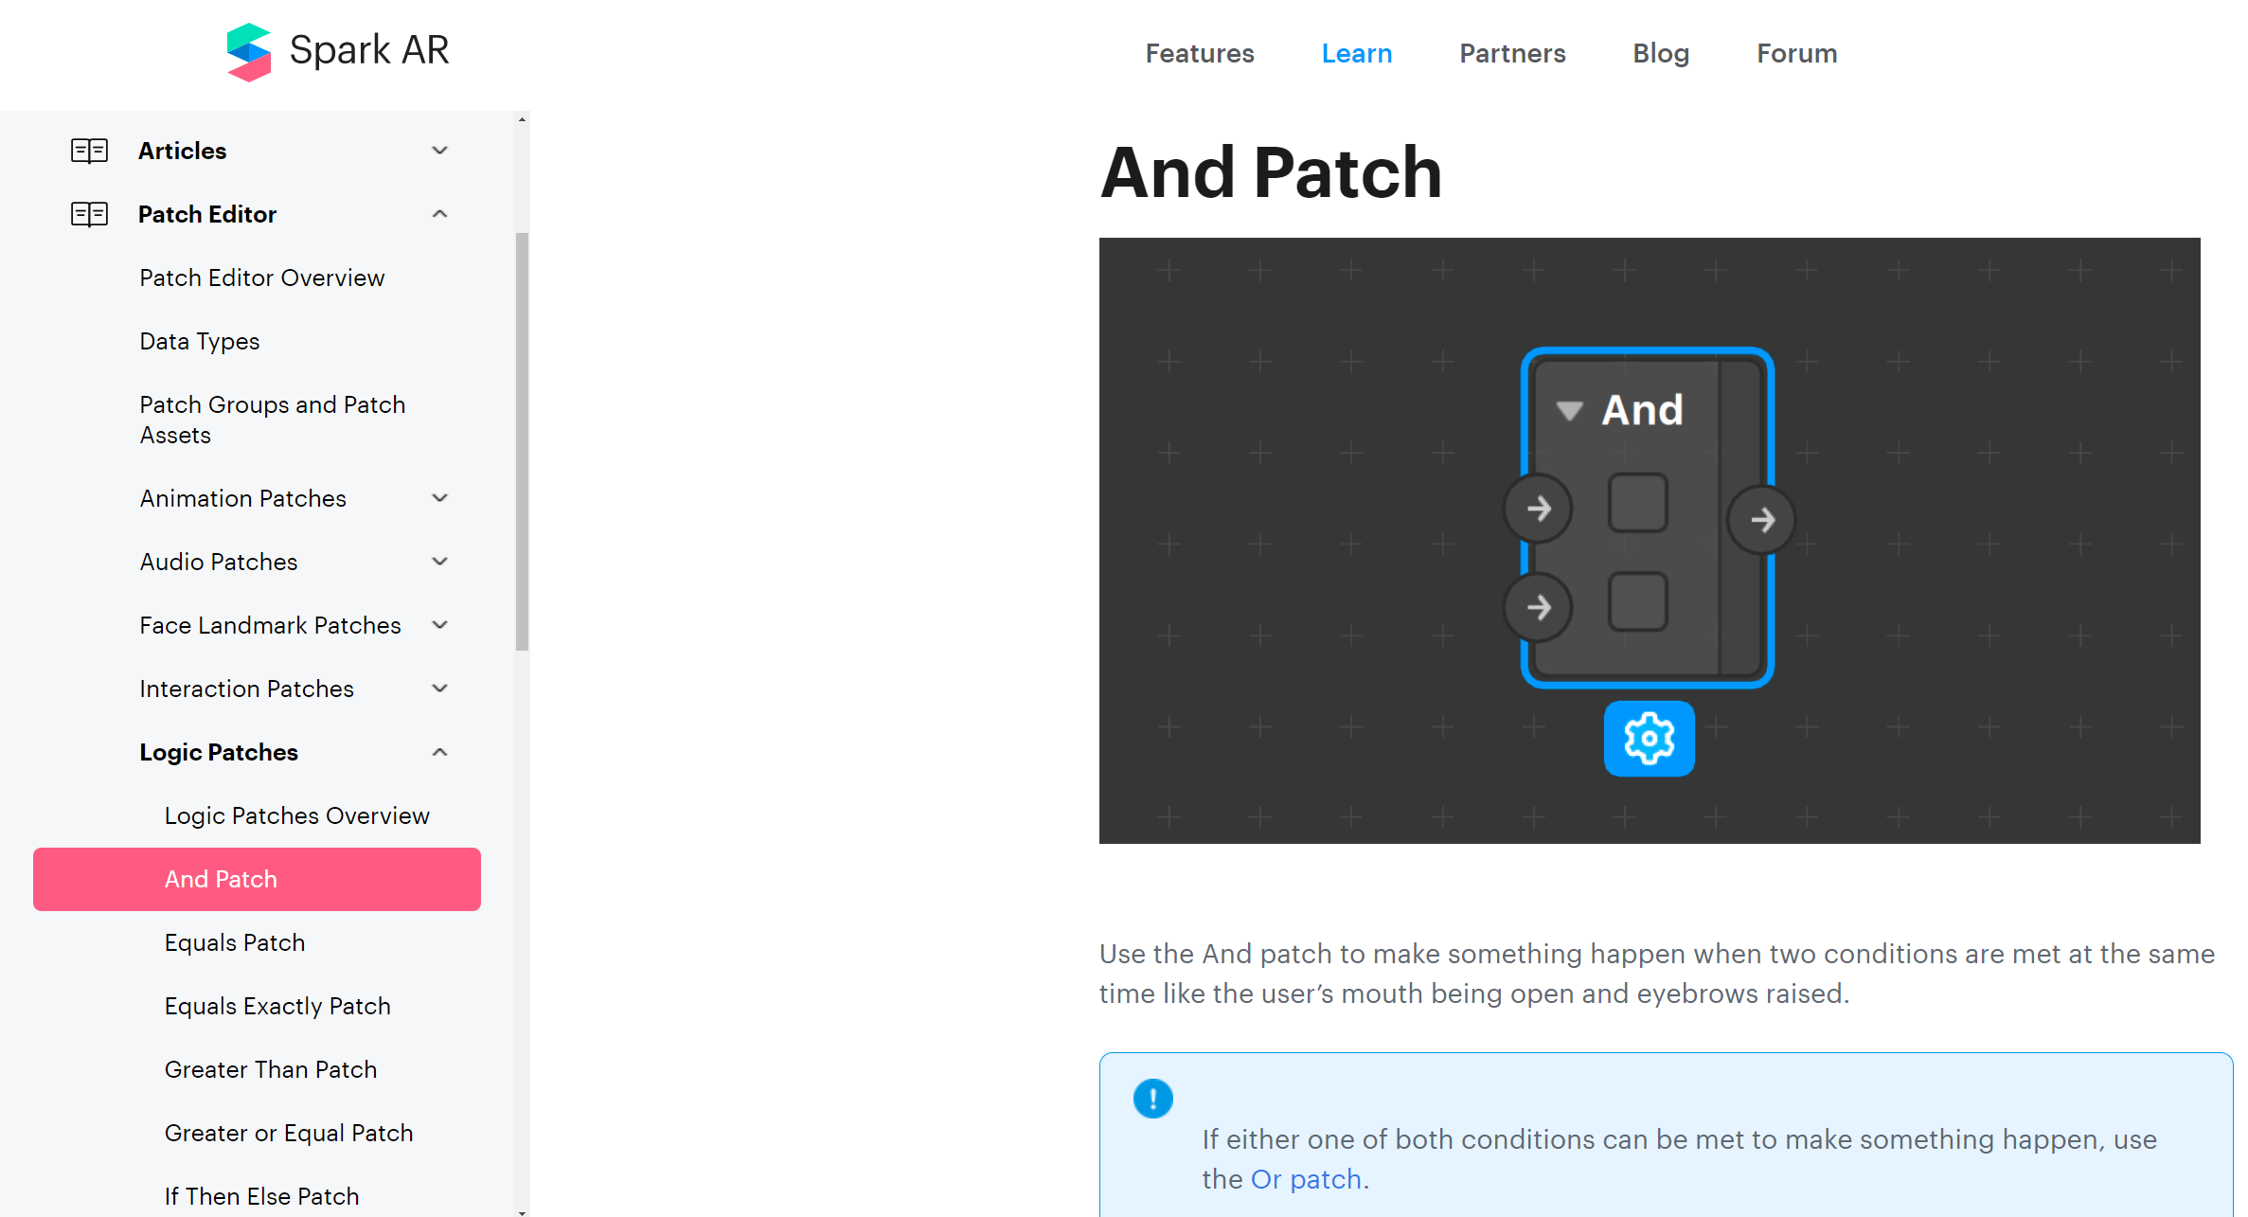
03-2. Using Spark AR Studio(Patch editor)
Articles에 사용된 기능 및 기본적으로 사용되는 문법들에 대한 구성 요소 및 설명을 알 수 있다.
각각의 기능들에 대한 Patch Editor가 존재
Coding 과정 없이 Patch들로 작업 가능
Ex) And Patch) 2개의 input과 1개의 output으로 존재, 일반적인 And 기능 실행

Slide 19
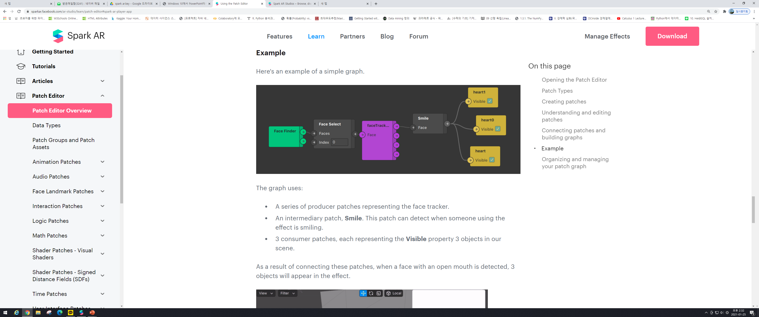
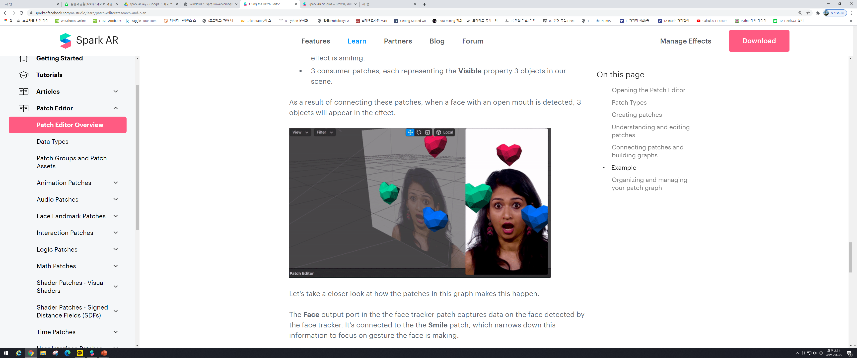
03-2. Using Spark AR Studio(Patch editor)
Ex) 미소를 짓는 순간 생기는 3개의 하트 모양
Face tracker patch(Face Finder, Face Select, FaceTracker로 이루어짐)를 통해 얼굴을 인식한 후(Face Finder로 얼굴들을 찾고 Face Select를 통해서 하나의 얼굴을 고른 후 FaceTracker을 통해 얼굴을 추적) 그 output을 smile patch의 input으로 넣어 미소를 찾아낸다. 그 후 미소를 짓는다면 이미 존재하고 있던 3개의 하트가 보일 수 있게 한다.

Slide 20
03-3. Using Spark AR Studio(Scripting API)
Spark AR Studio supports JavaScript for adding logic and interactivity to your effects. This guide will cover the basics to help get you started with scripting.
Spark AR studio will open your scripts with the default editor assigned to JavaScript/TypeScript files on your macOS or Windows operating system. If you don't already have one installed, you can download an editor such as Visual Studio code and set it as the default app for opening JavaScript/TypeScript files.

Slide 21
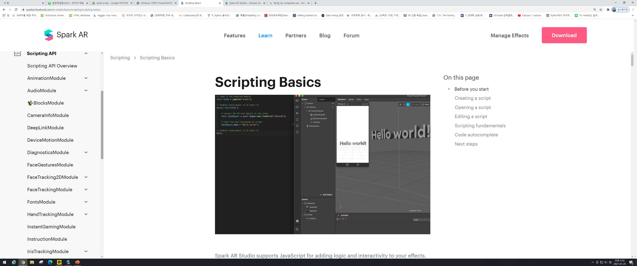
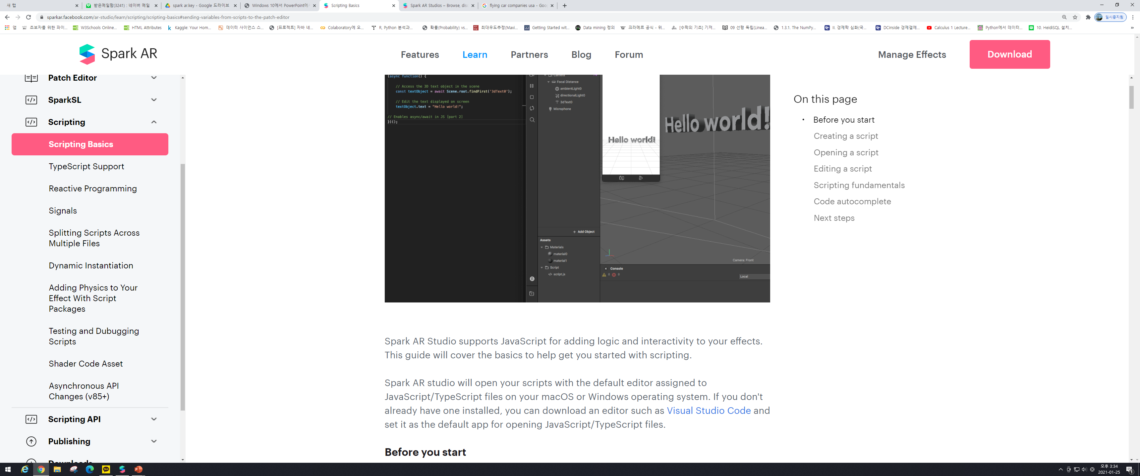
03-3. Using Spark AR Studio(Scripting API)
Patch Editor와 다르게 Coding을 이용하여 진행
다양한 Module을 이용하여 Articles를 추가하지 않고도 기능 적용 가능
Scripting을 통해서 전반적인 적용 과정 이해
Scripting API를 통해서 각 Module의 대한 자세한 설명
내부적으로 Complier가 존재

Slide 22
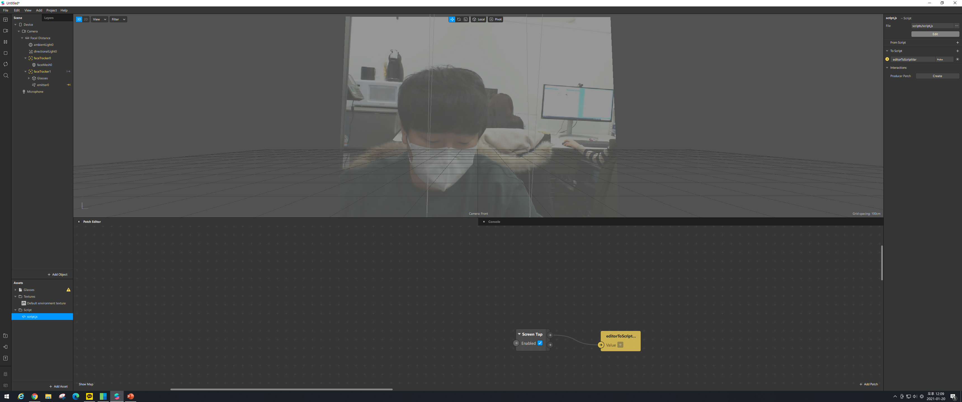
03-3. Using Spark AR Studio(Scripting API)
Script와 Patch editor를 병합하는 과정
From script :
Script에서 설정된 output 값을 Patch Editor에서 인풋으로 사용되는 경우
To script :
Patch Editor에서 나오는 output 값을 script에서 인풋으로 사용되는 경우

Slide 23
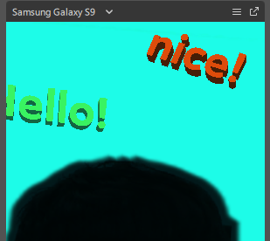
03-3. Using Spark AR Studio(Scripting API)
Ex) Scripting을 이용하여 3D texture 생성
1. 먼저 3D text 2개를 추가해준다. (각각의 변수명은 3dText0, 3dText1)
2. 해당하는 text의 변수명을 이용하여 객체화 진행
3. 각 객체의 text 정보를 “ME!!”, “Hi!” 로 설정
4. 실제 화면에 적용된 것을 확인 가능
추후에 더 자세히 설명할 예정
<실제 코드>
const Scene = require('Scene');
// Enables async/await in JS [part 1]
(async function() {
const textObject = await Scene.root.findFirst('3dText0');
textObject.text = "ME!!";
const textObject1 = await Scene.root.findFirst('3dText1');
textObject1.text = "Hi!";
})();

Slide 24
04
Spark AR Studio Organization

Slide 25

04-1. Spark AR Studio Organization 1

Slide 26
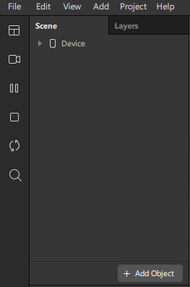
04-1. Spark AR Studio Organization 1
Scene 파트
Add object를 통해서 Article에 있는 함수 기능을 추가할 수 있으며 시각적으로 전체적으로 사용된 함수 및 Object를 볼 수 있음
함수의 배치 및 계층성 역시 수정 가능(하위 계층에 있는 함수 및 Object는 상위 계층에 있는 함수 및 Object의 영향을 받음)

Slide 27
04-2. Spark AR Studio Organization 2

Slide 28
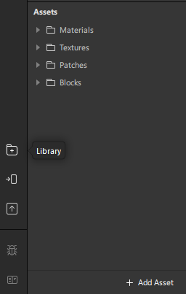
04-2. Spark AR Studio Organization 2
Assets 파트
Add asset를 통해서 실제로 사용될 객체 및 파일을 추가(사진, js 파일, 3d object 등)
옆면의 Library를 통해서 다른 사람이 만든 asset을 다운 받을 수도 있음
실제로 사용될 객체들의 속성 값 역시 수정 가능

Slide 29
04-3. Spark AR Studio Organization 3

Slide 30
04-3. Spark AR Studio Organization 3
Patch Editor 파트
사실상 Scene에서 사용된 함수를 세부적이고 다른 함수들과 유기적으로 다룰 수 있는 기능들이 추가되어 있음(각 함수에 대한 설명은 홈페이지에서 확인 가능)
Scene 파트가 무엇을 만들 것인가 라는 한다면 여기는 어떻게 자세히 만들지 조건을 추가하는 과정
Coding 하는 과정 없이 Patch만으로 설계 가능, 각각의 Patch들은 다른 input과 output을 갖음
알맞은 input과 output을 매칭 시 상호작용 가능

Slide 31
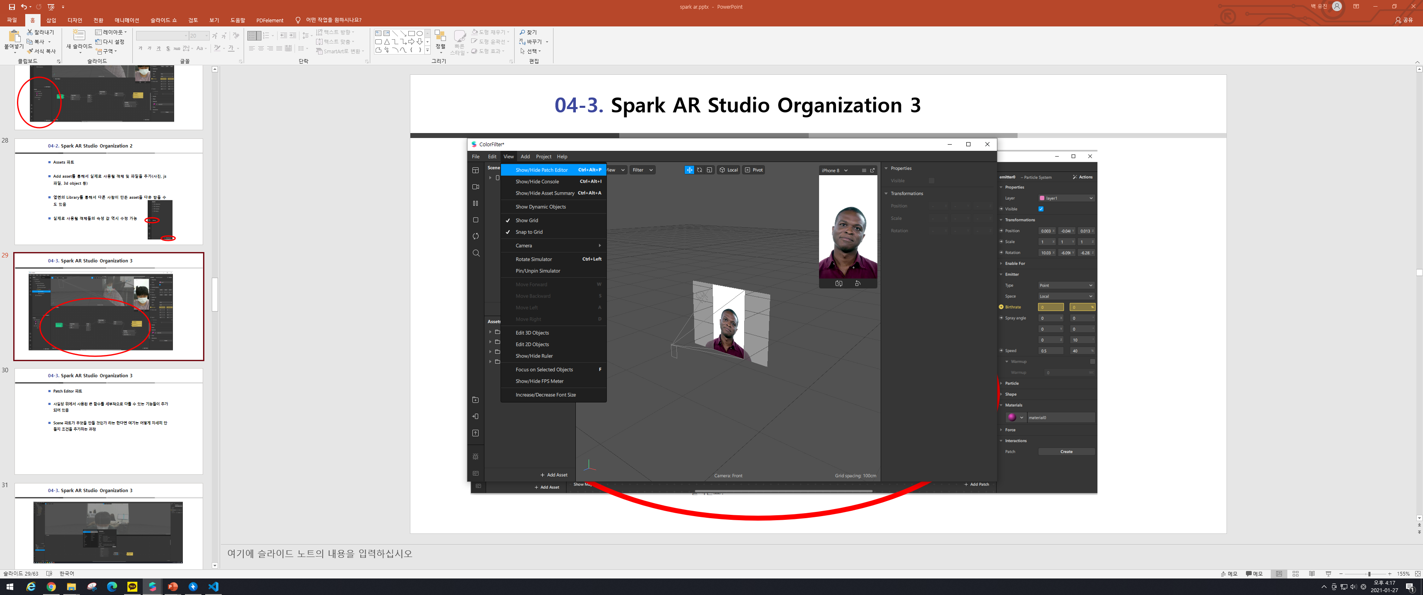
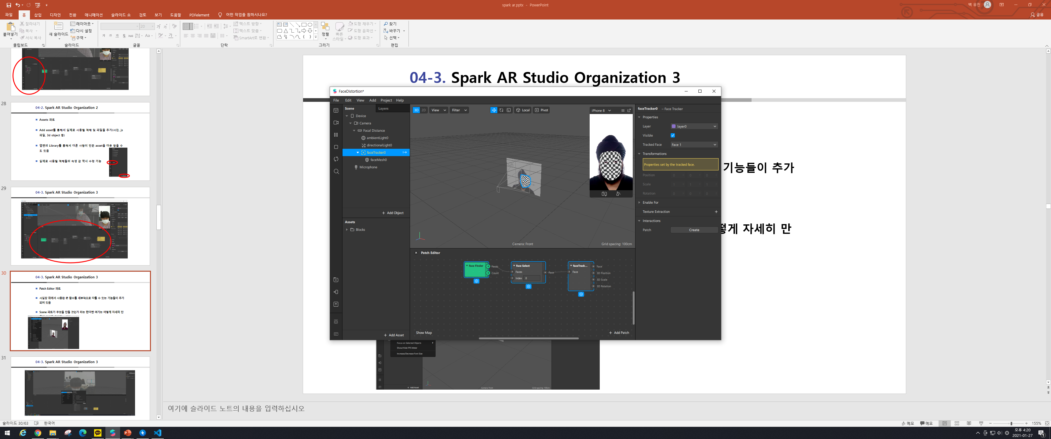
04-3. Spark AR Studio Organization 3
Patch Editor 파트
View에서 Show/Hide Patch Editor를 클릭 시 편집할 공간을 보이거나 숨기기 가능
Scene에서 사용된 함수를 클릭 후 Patch Editor으로 옮기면 함수에 해당하는 Patch를 확인 가능Scene에서 사용되는 Patch 말고 다른 Patch를 사용하고 싶을 시 Patch Editor 영역에서 마우스 우 클릭을 통해 원하는 Patch Editor 검색 가능
원하는 Patch를 검색 후 Add Patch를 통해 추가 가능

Slide 32
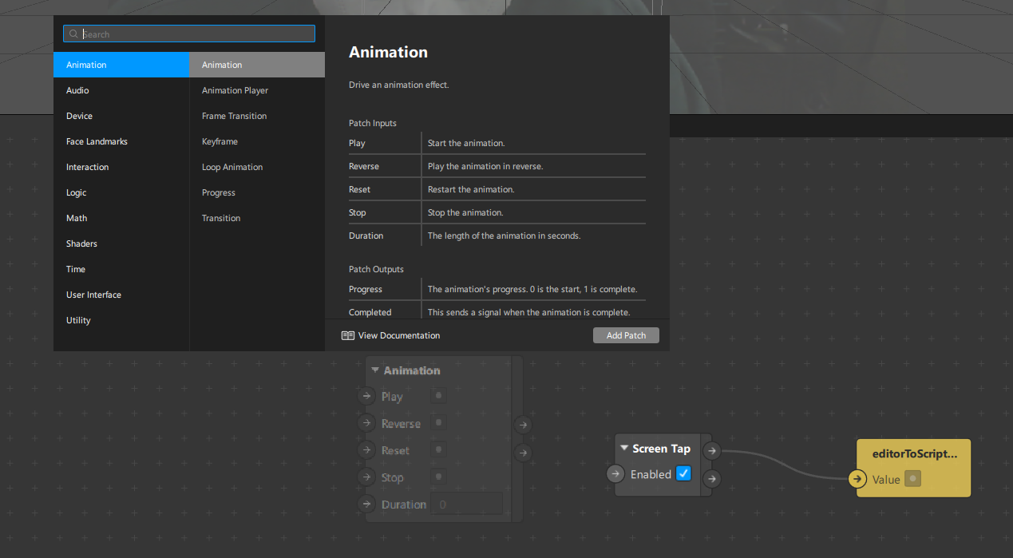
04-3. Spark AR Studio Organization 3
Patch Editor 파트
Scene에서 사용되는 Patch 말고 다른 Patch를 사용하고 싶을 시 Patch Editor 영역에서 마우스 우 클릭을 통해 원하는 Patch Editor 검색 가능
원하는 Patch를 검색 후 Add Patch를 통해 추가 가능

Slide 33
04-4. Spark AR Studio Organization 4

Slide 34
04-4. Spark AR Studio Organization 4
변수 지정 파트
앞에서 사용된 모든 기능들의 세부적인 수치를 정할 수 있는 파트
얼마나, 어떤 것을 등 구체적인 수치와 파일 등 각 함수에 맞는 파라미터를 지정하는 파트
각 함수마다 다른 값을 필요로 하고 사용되는 값 역시 다름

Slide 35
04-5. Spark AR Studio Organization 5

Slide 36
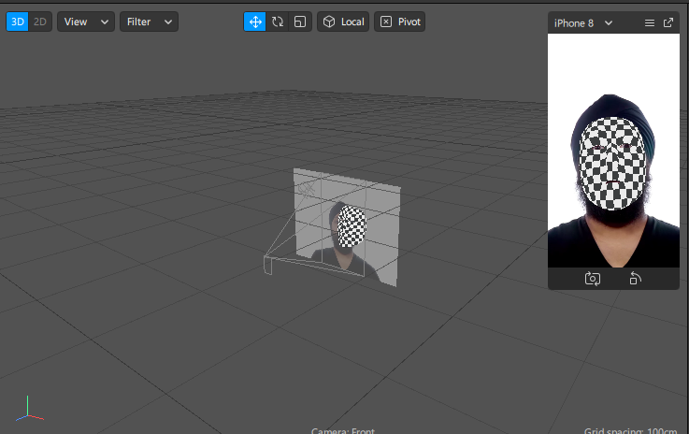
04-5. Spark AR Studio Organization 5
디버깅 파트
실제 화면에서 어떻게 작동되는지 볼 수 있는 파트
가운데 화면은 3d 공간 상에서의 모습을 확인 가능, 옆의 핸드폰 모양의 화면에서는 실제 핸드폰 화면에서의 모습 확인 가능

Slide 37
04-5. Spark AR Studio Organization 5
디버깅 파트
3D 화면 위에 기능들을 통해서 카메라 배치, asset 배치 등을 마우스를 이용하여 배치를 조절 가능
핸드폰 위에 기능들을 통해서 핸드폰 기종과 터치 기능 활성화 등 조절 가능

Slide 38
05
Examples

Slide 39
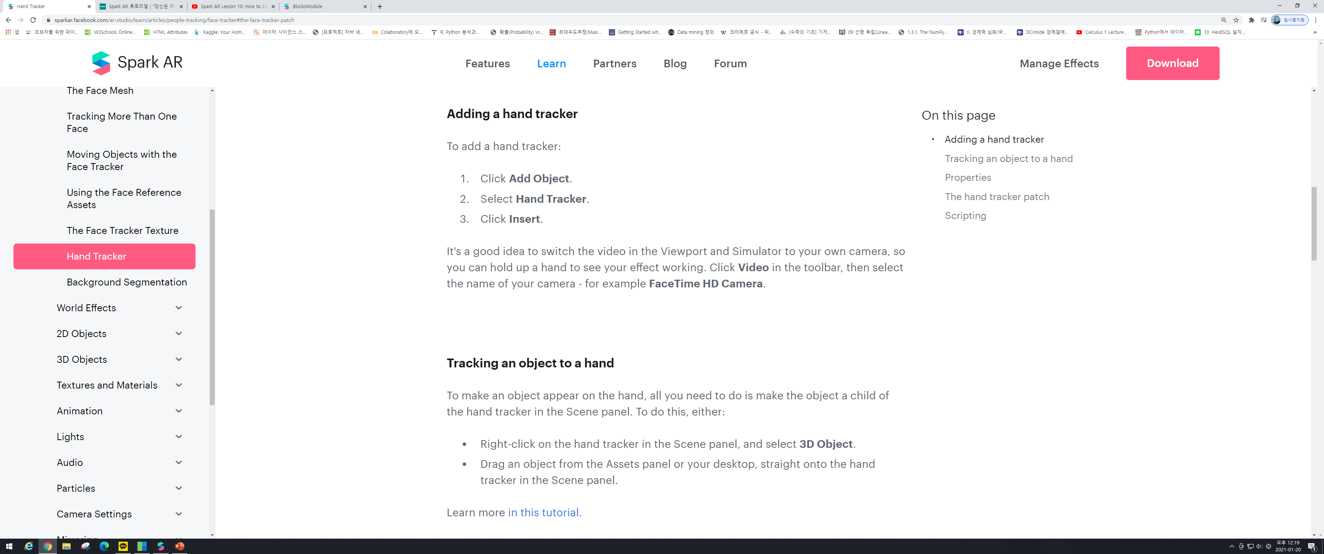
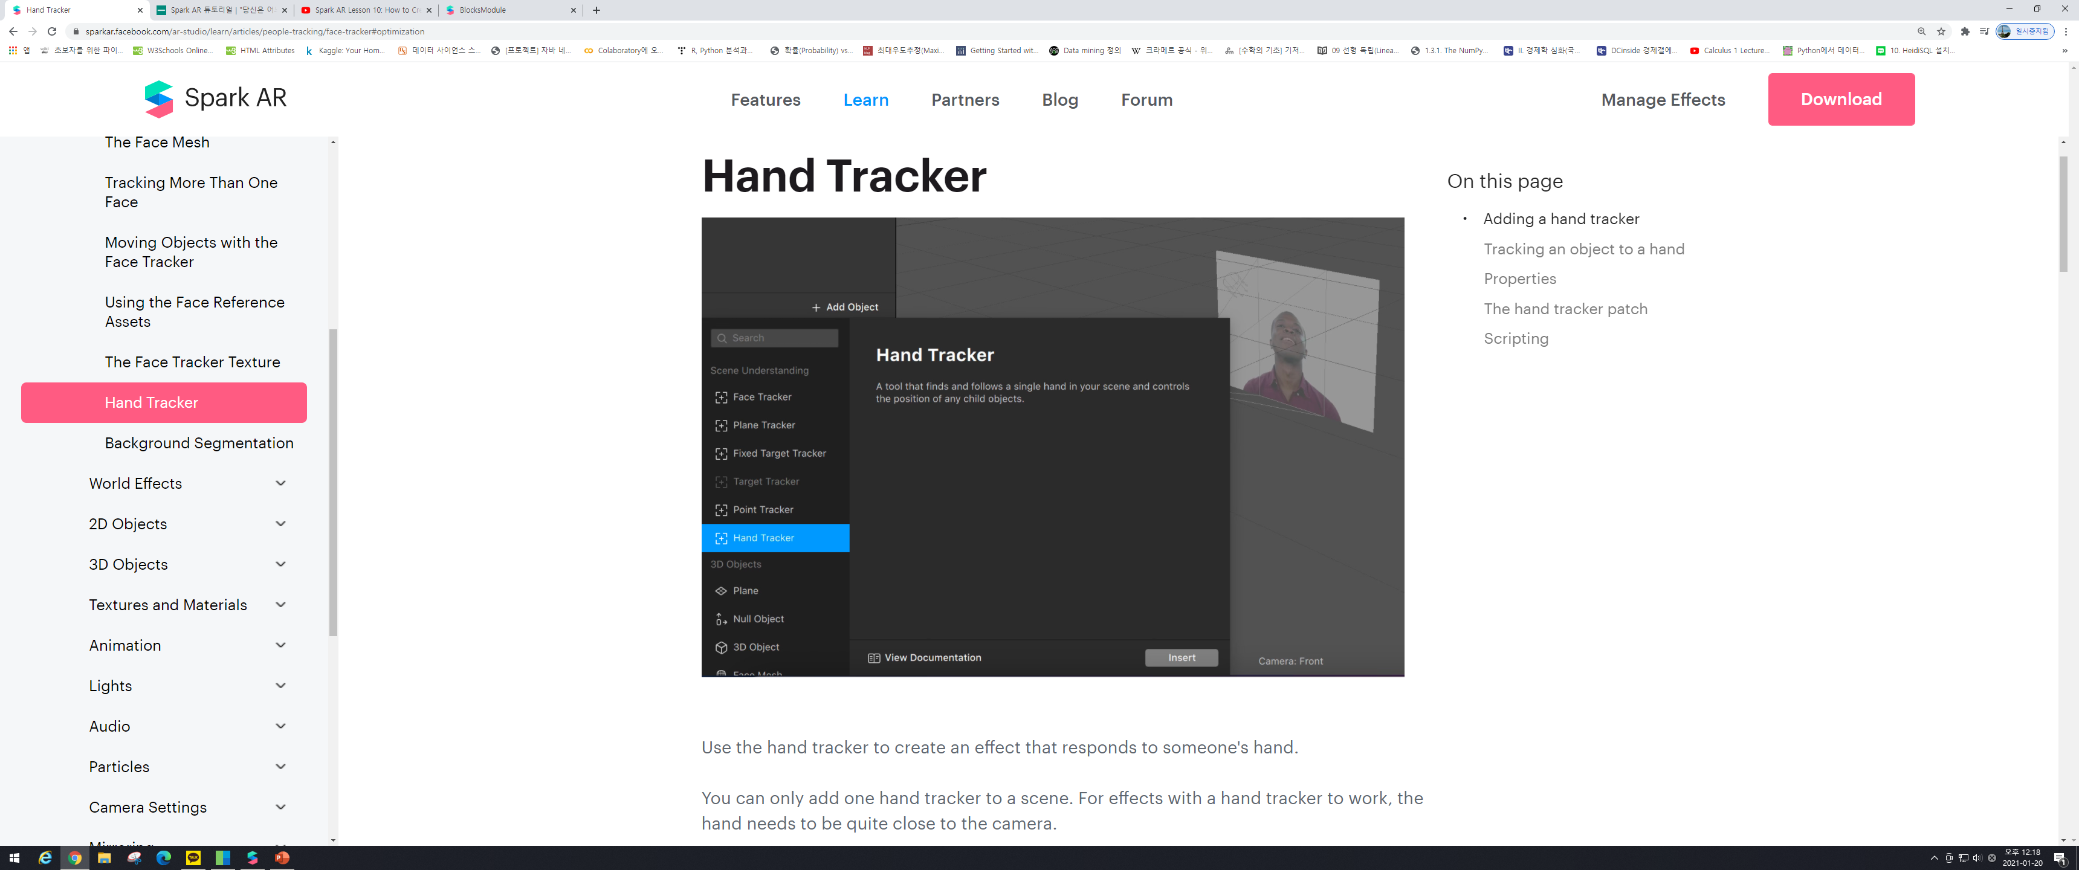
05-1. Example1 (Hand tracker) - info1
1
2
먼저 Hand tracker를 이용하기 전에 홈페이지에 있는 Hand Tracker에 대한 정보를 확인한다.
ex) 오직 1번에 1개의 손만 추적할 수 있는 것을 알 수 있다. 또한 카메라와 상당히 가까워야만 한다.
그 후 Scene 파트에 Articles를 이용하여 Hand Tracker를 추가한다.
Ex) 1. add object를 클릭한다. 2.Hand tracker를 선택한다. 3. 마지막으로 추가해준다.

Slide 40
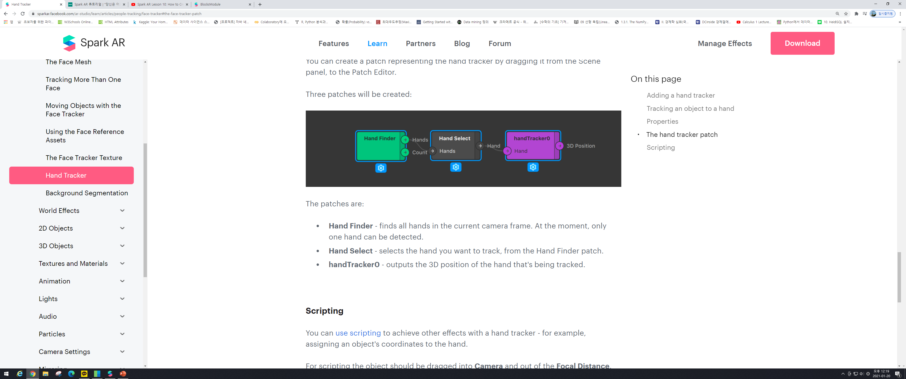
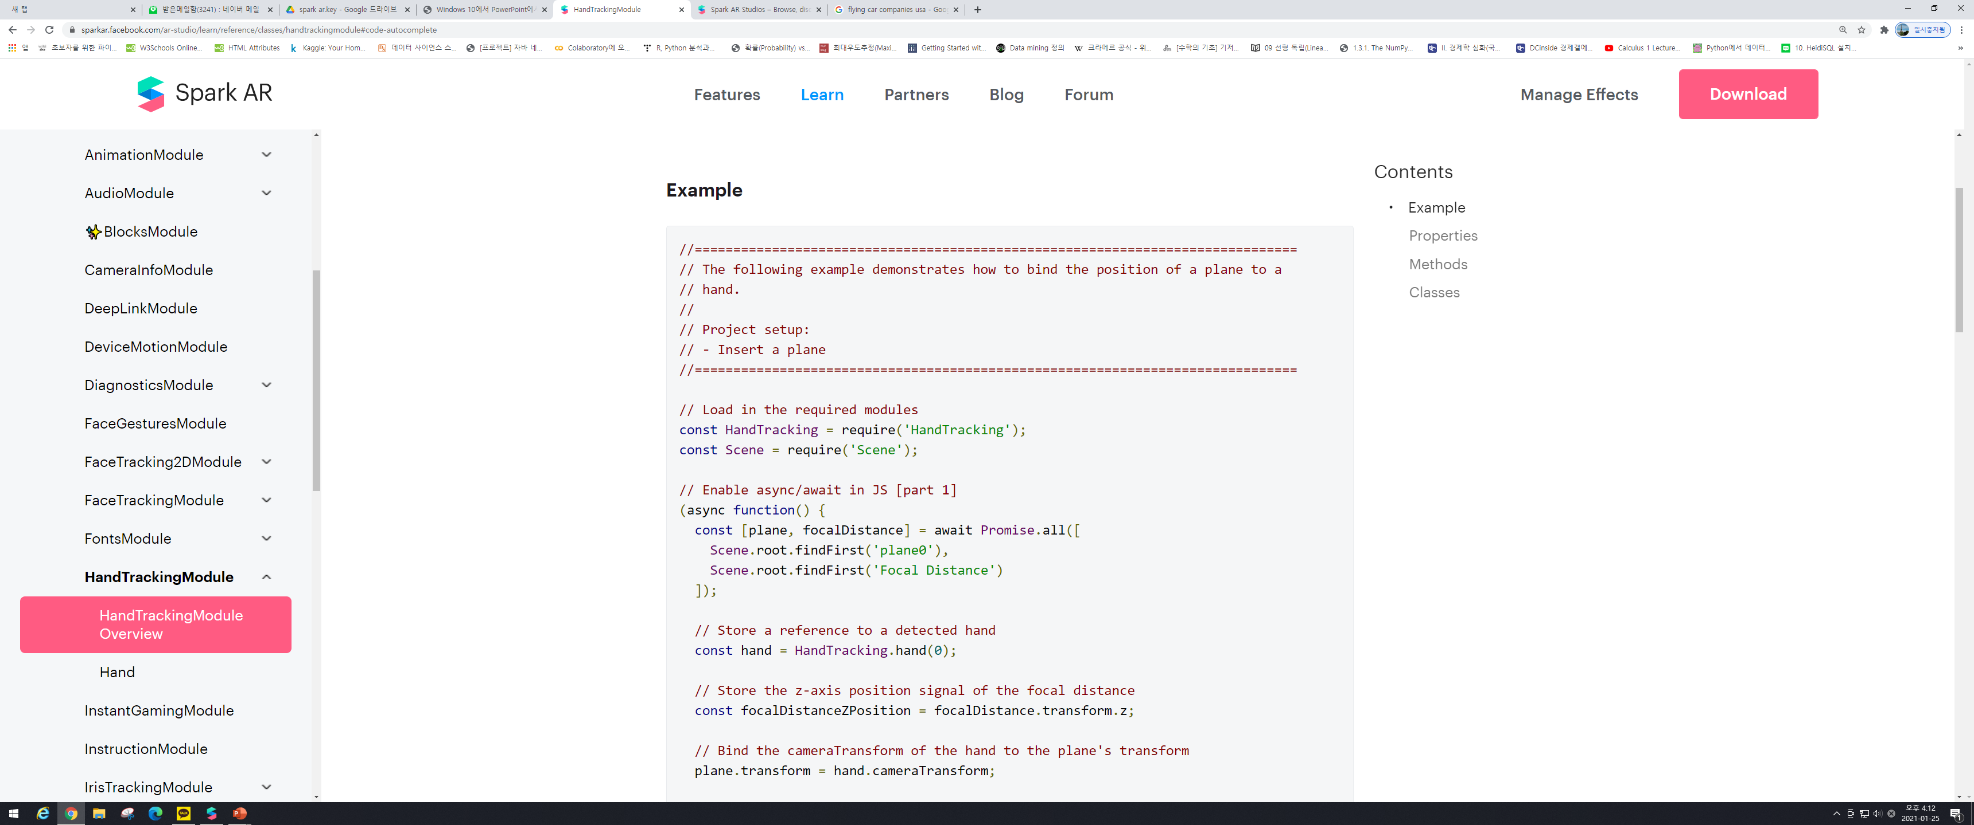
05-1. Example1 (Hand tracker) - info2
1
2
Articles뿐만 아니라 Scripting API에 있는 HandTracking Module을 이용 가능
->제공된 코드를 통해 설정 및 변경 가능
Articles을 통해서 추가한 Hand Tracker 역시 Patch editor를 이용하여 설정 가능
-> 1. Hand Finder를 통해서 Hands와 Counts 정보 획득 2. Hand Select를 통해서 손을 선택 3. 선택한 손의 3d 위치를 아웃풋으로 획득

Slide 41
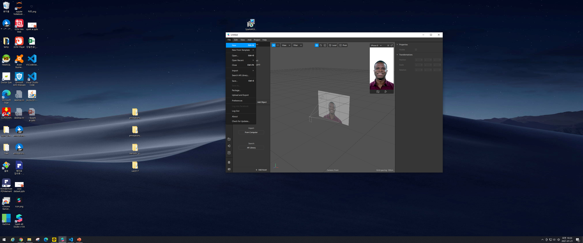
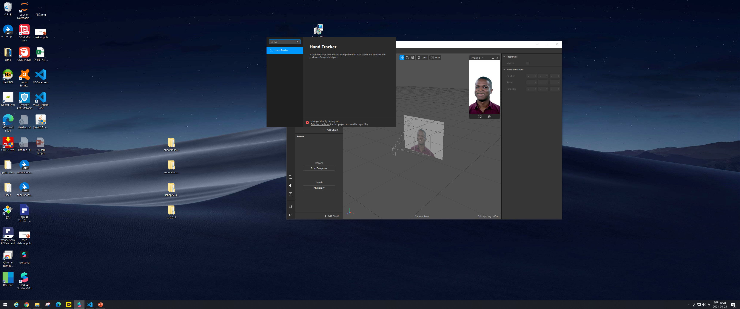
05-1. Example1 (Hand tracker) – step1
3
1
2
1번을 통해서 새로운 프로젝트를 실행
2번을 통해서 원하는 object를 추가 가능
3번을 통해서 원하는 기능을 검색하고 실행 가능

Slide 42
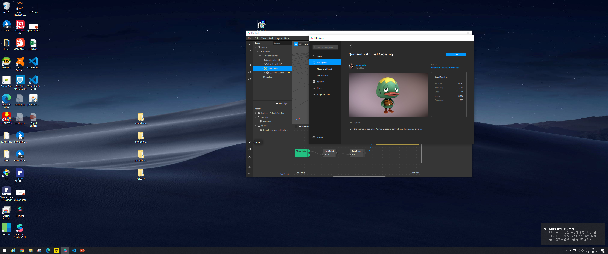
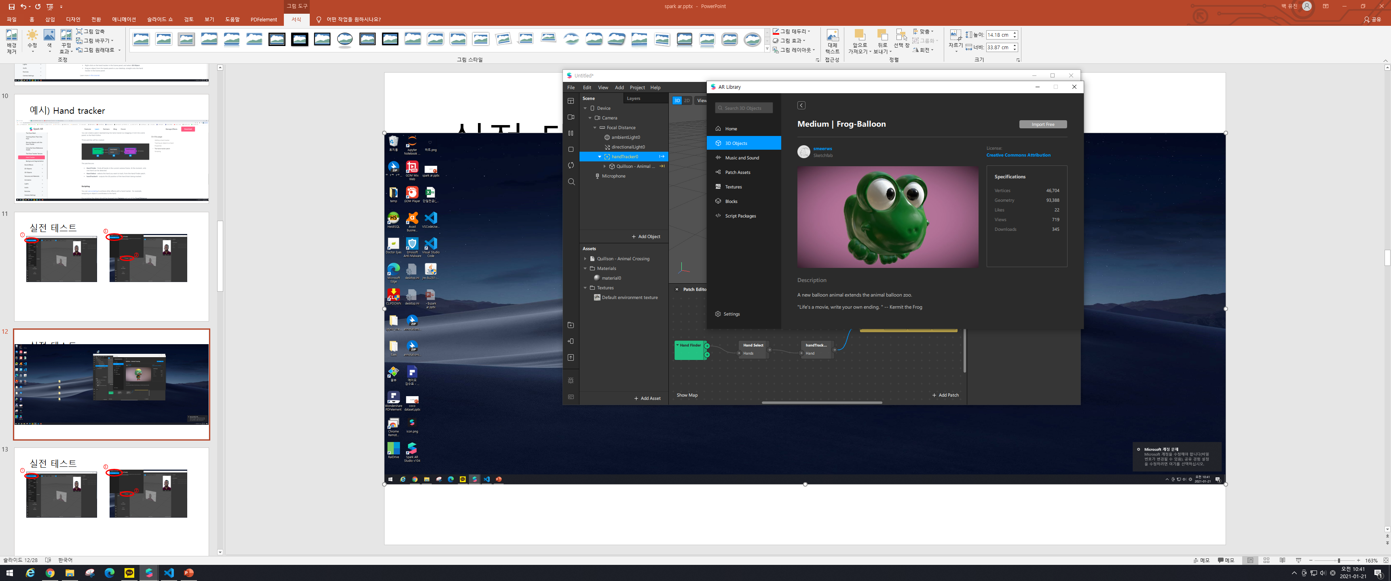
05-1. Example1 (Hand tracker) – step2
3
2
1
앞서 추가한 hand tracking을 확인 가능 -> 손의 위치를 인식하는 것을 확인하기 위한 물체가 필요
1번을 통해서 넣고자 하는 library를 프로젝트로 가져올 수 있음
2번을 통해서 원하는 library(3d object)를 검색 후 선택
3번을 통해서 다운로드(로그인 후 이용가능 facebook으로 로그인 가능)

Slide 43
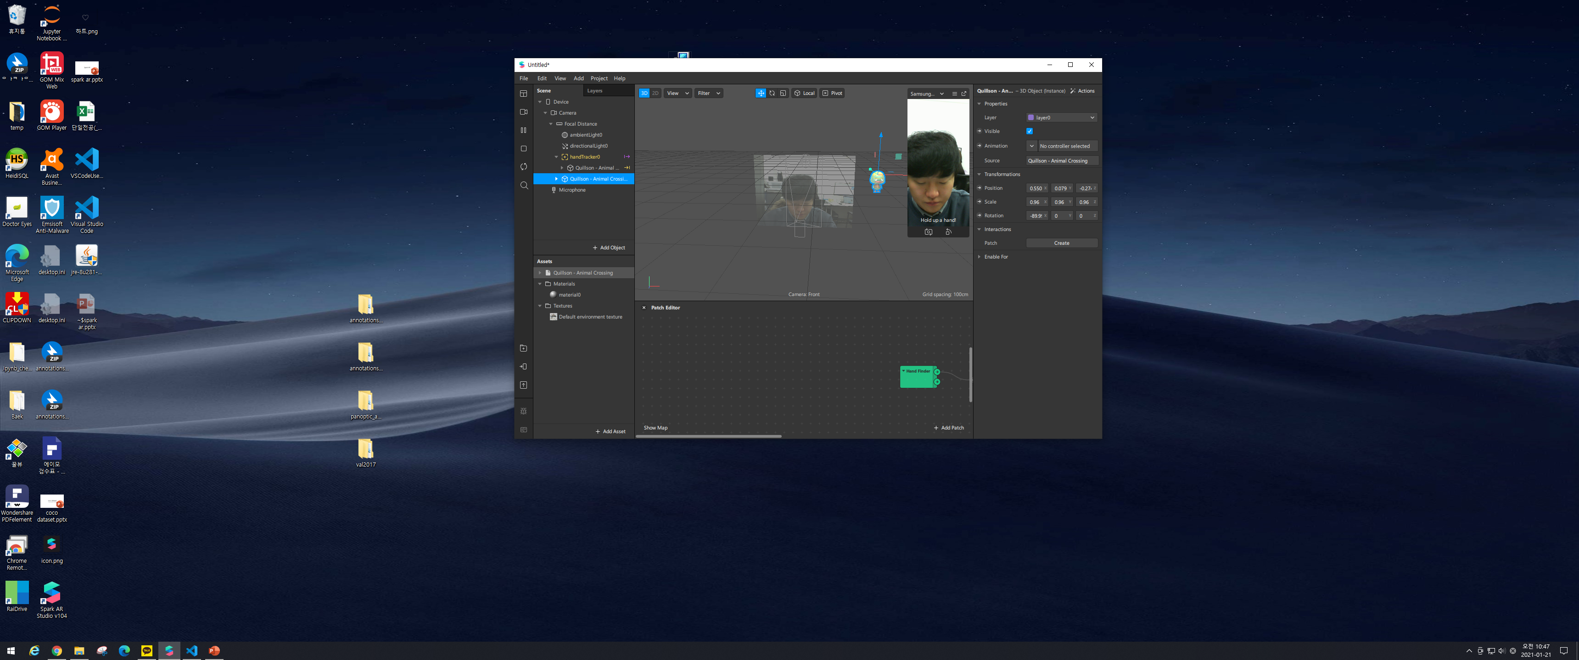
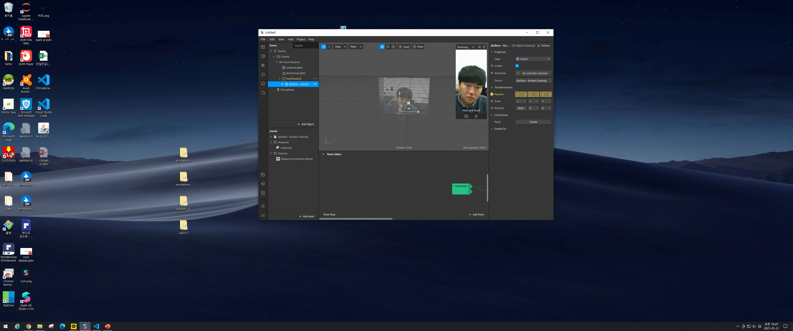
05-1. Example1 (Hand tracker) – step3
2
3
1
앞서 추가한 library(3d object)를 Assets에서 확인 가능
1번을 통해서 다운받은 library를 Scene으로 이동(적용하고 싶은 함수의 아래 계층으로 이동)
2번을 통해서 다운 받은 library를 3D 화면 상에서 확인 가능(사이즈 및 모양)
3번을 통해서 해당 object를 배치할 위치를 수치로 정할 수 있음(여기서는 hand tracking 이용하여 손의 위치와 일치 시킬 예정)

Slide 44
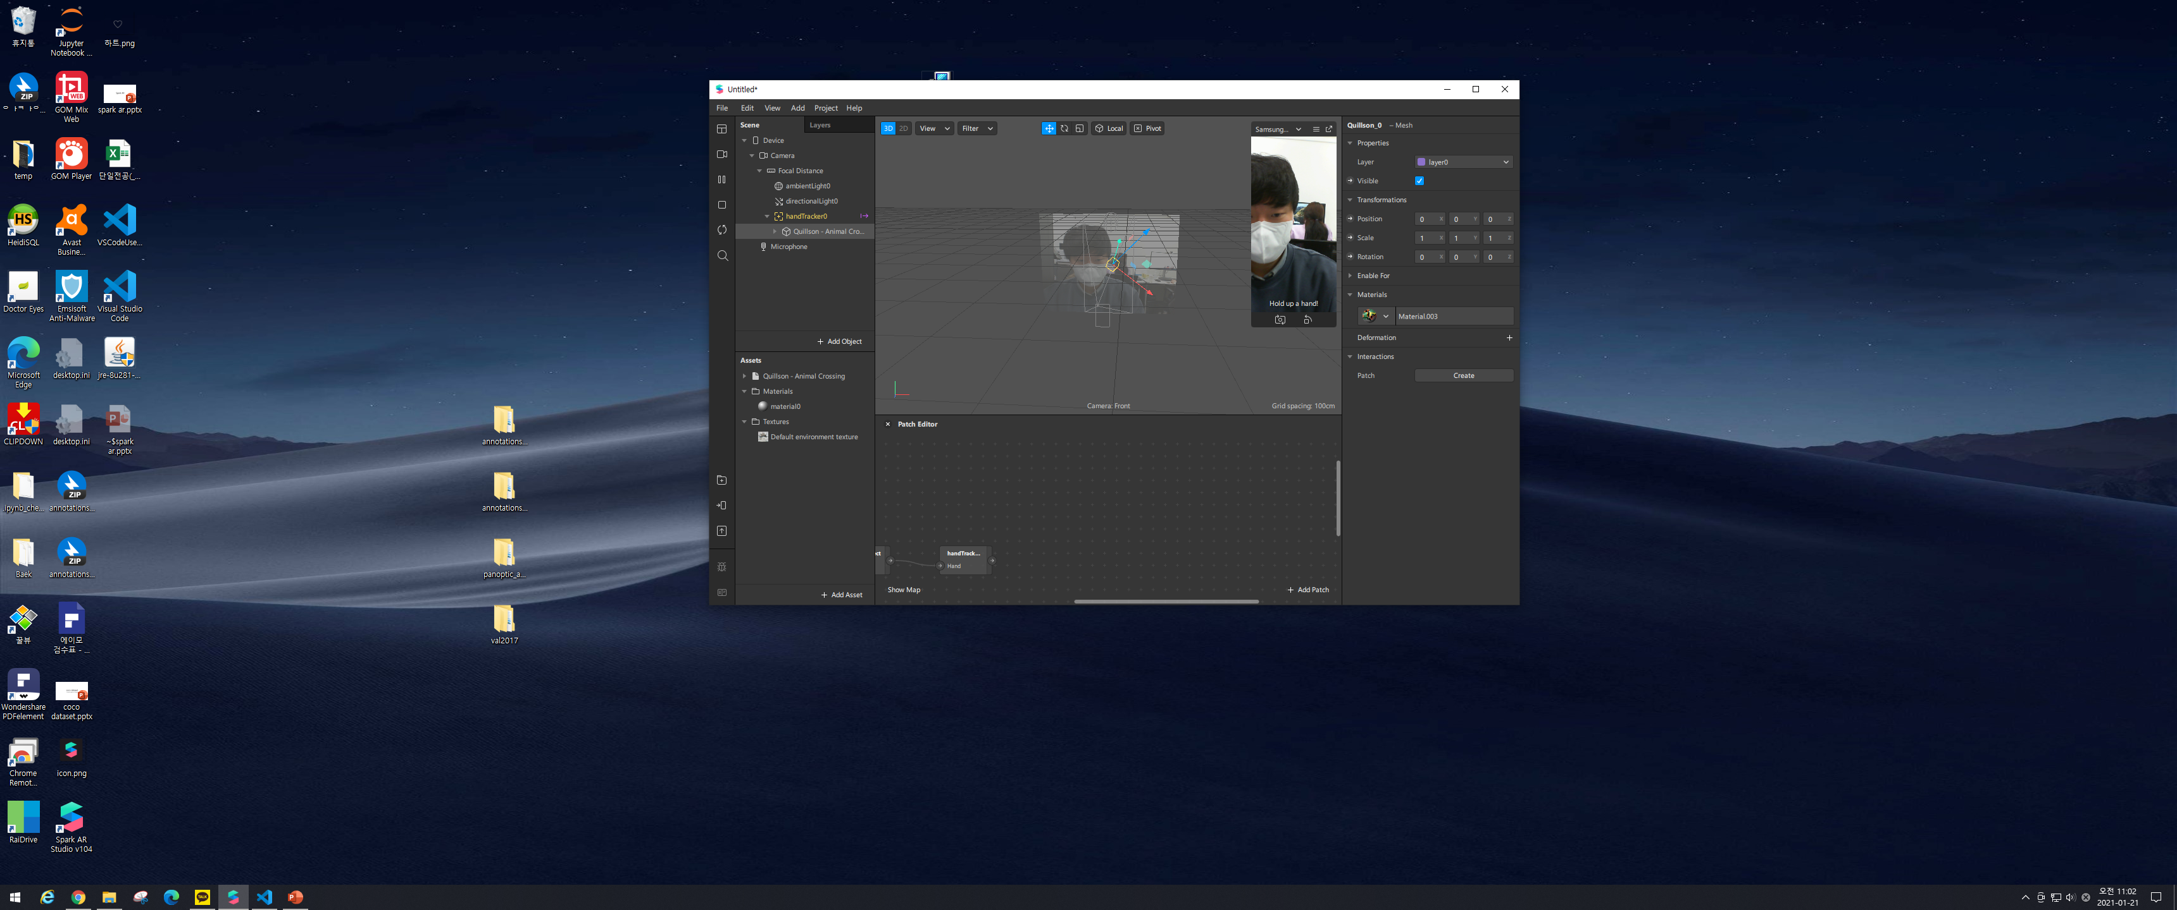
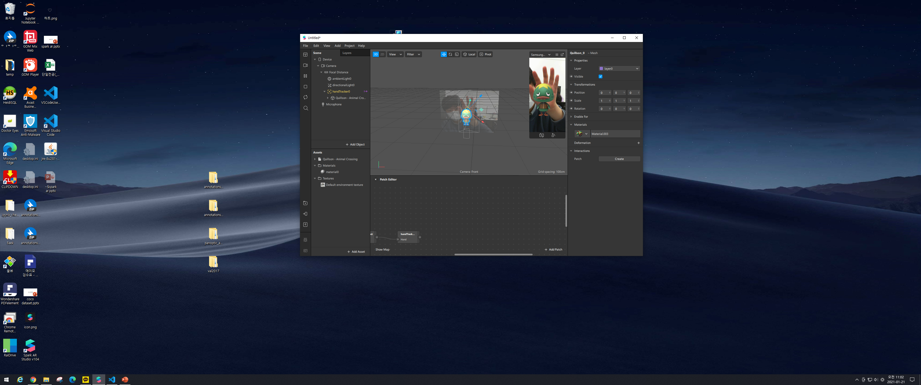
05-1. Example1 (Hand tracker) – step4
1
3
2
앞서 Assets에 위치한 library(3d object)는 고정된 상태
1번을 통해서 Scene에 있는 Object를 handTracker0 하위 계층으로 이동 -> hand Tracker의 영향을 받게 됨
2번을 통해서 실제 손 위치에 따라서 object가 생성되는 것을 확인 가능
3번을 통해서 위치를 지정하지 않아도 hand tracker의 영향을 받아서 자동으로 손의 위치에 생성되는 것을 확인

Slide 45
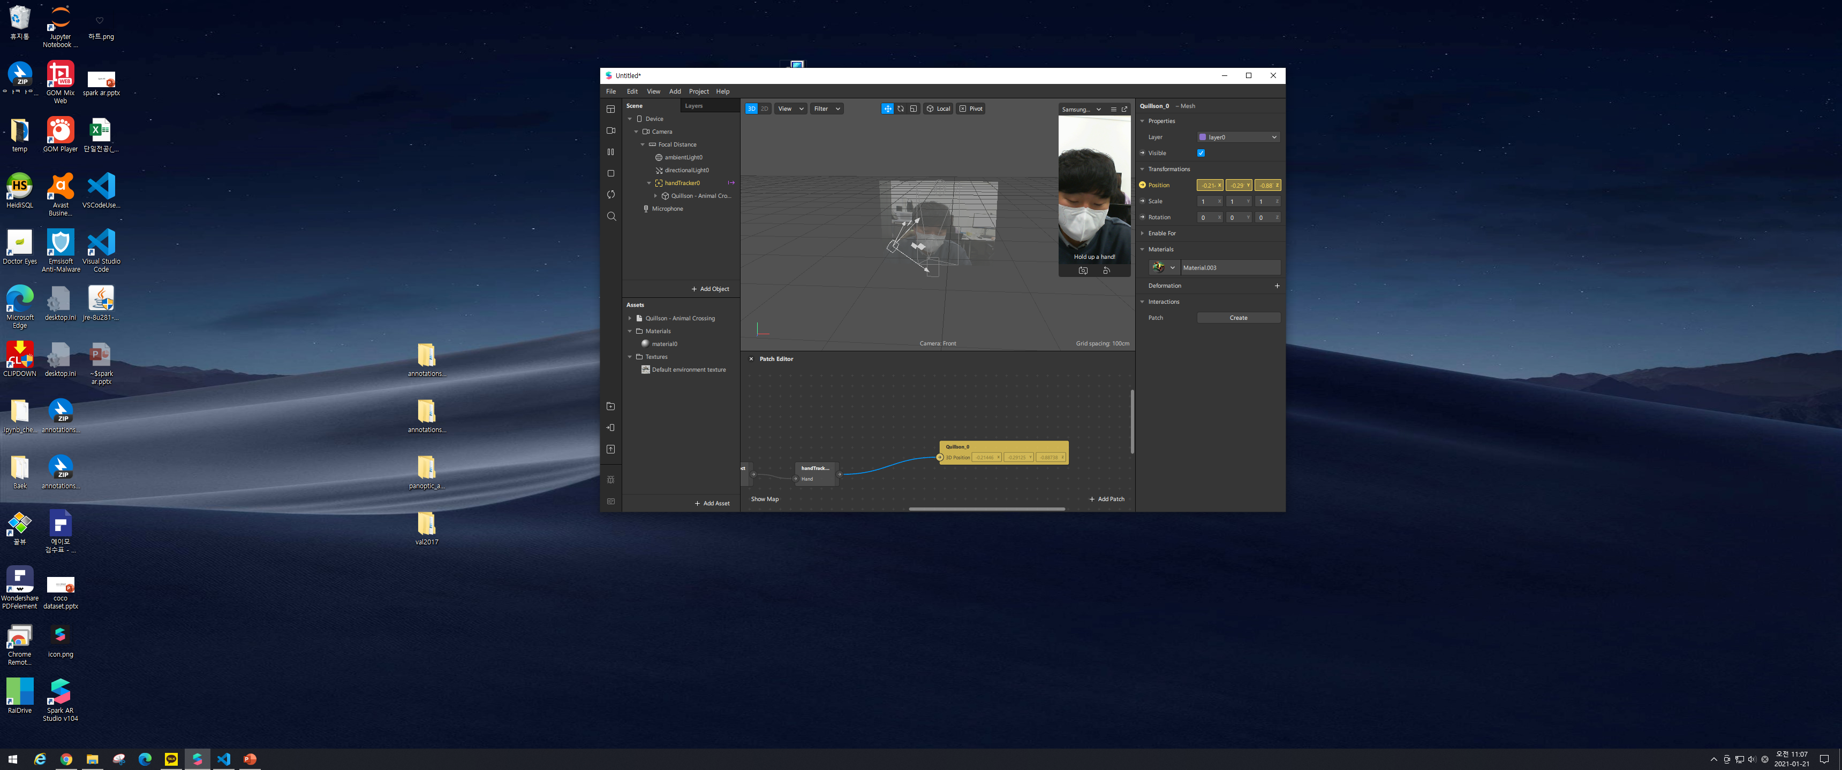
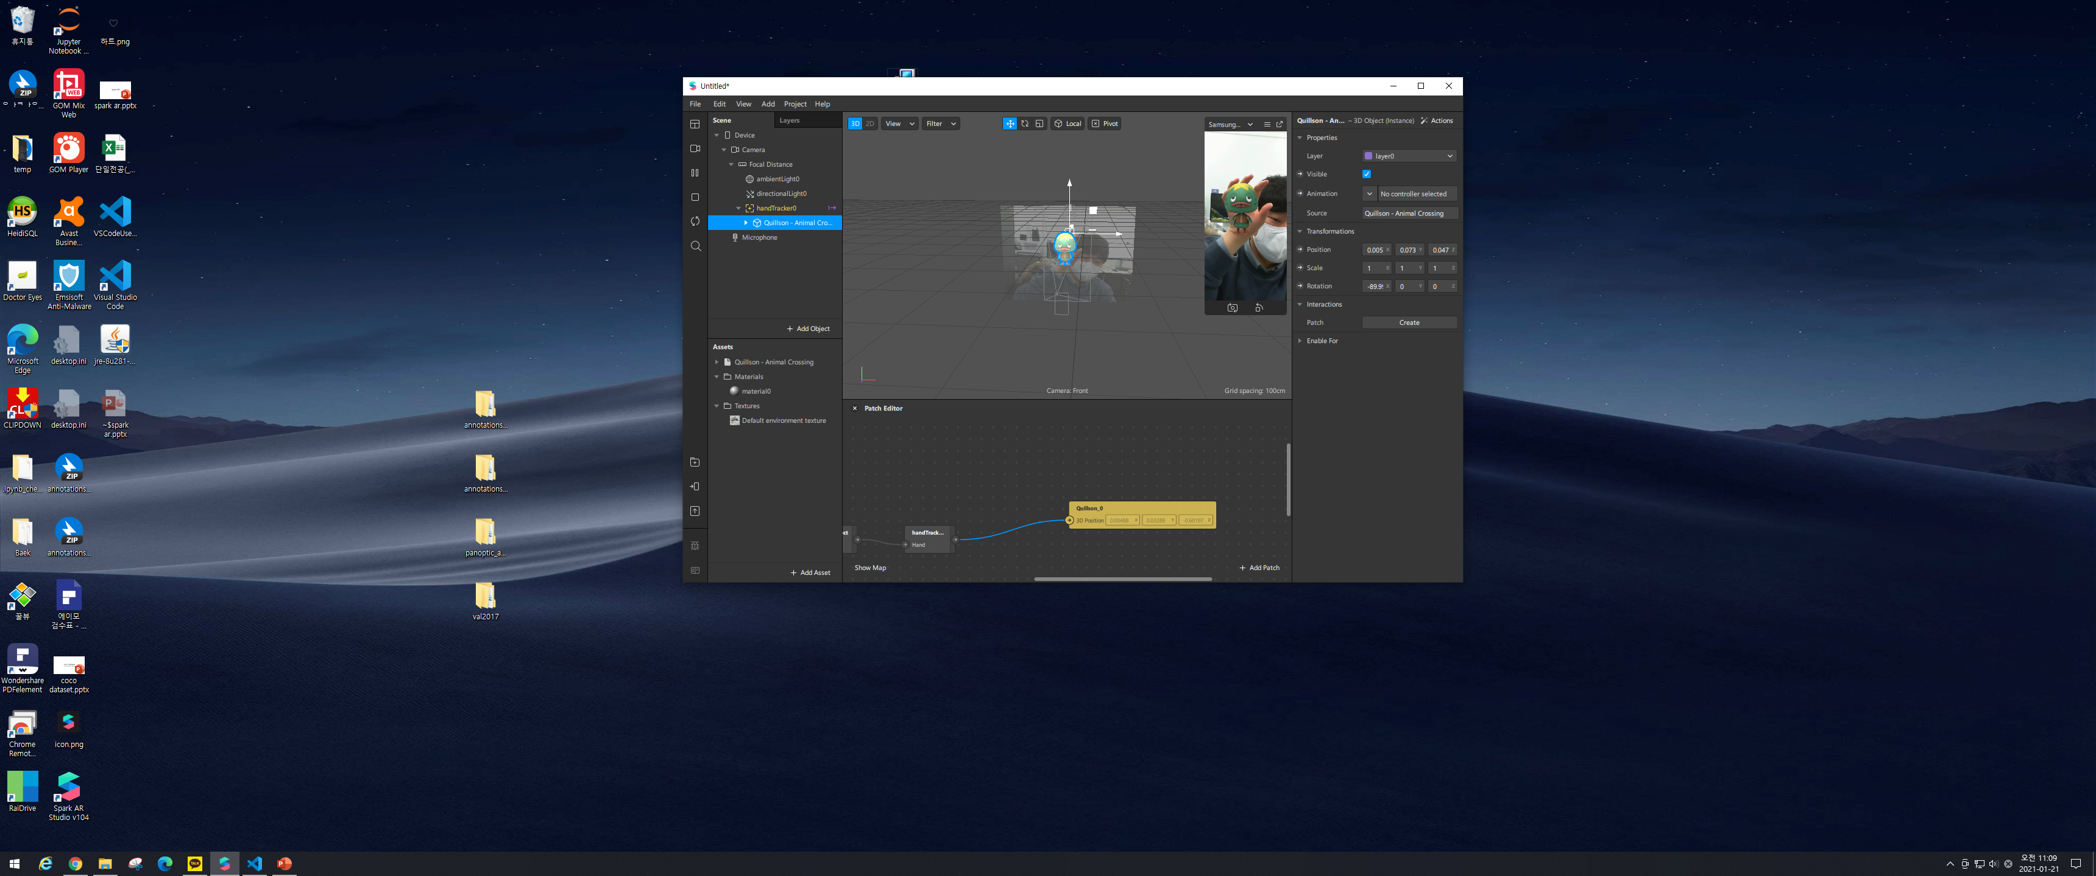
05-1. Example1 (Hand tracker) – step5
1
3
4
2
1번을 통해서 화살표를 누르면 밑에 patch editor에 생성(3D 좌표 값을 Input으로 받는 patch)
2번을 통해서 Hand tracker patch의 마지막 output(3d position)과 1번에서 생성된 patch를 연결 시 손의 실시간 위치를 확인 가능
3번을 통해서 초기에 정해진 손의 위치에 따른 object의 위치를 수정 가능
4번을 통해서 초기 위치에서 얼마만큼 이동했는지 확인 및 값으로 수정 가능

Slide 46
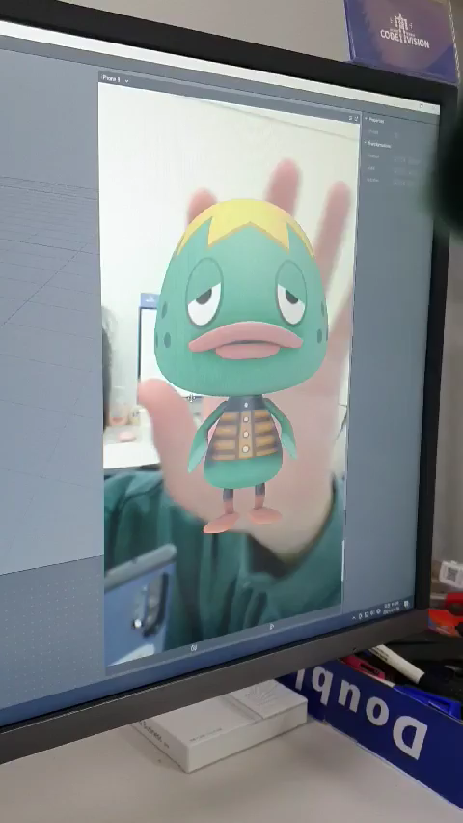
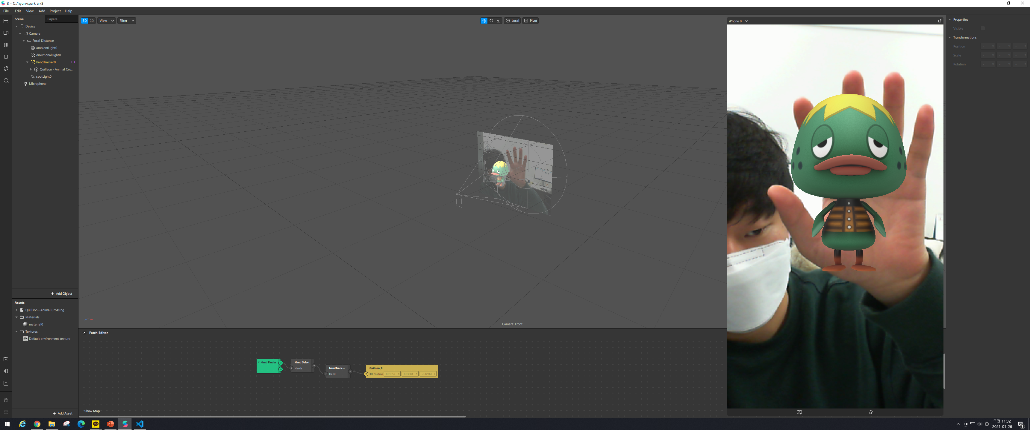
05-1. Example1 (Hand tracker)- 결과물

Slide 47
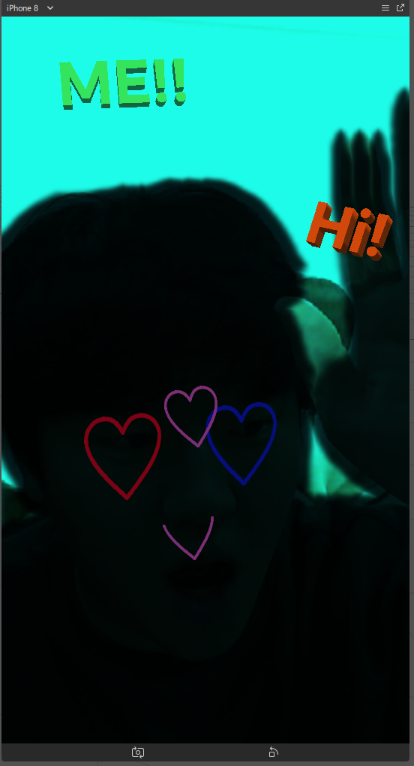
05-2. Example2 (Complex) – info1
기능 설명 :
사람이 화면에 나오면 양쪽 눈에 각자 다른 색의 하트(빨강, 파랑) 모양으로 생김
입을 벌렸을 때 하트(핑크)가 거품처럼 나옴, 입의 벌린 크기에 따라 나오는 양이 비례
3d text(Me!!)를 머리의 움직임에 따라 이동 및 출력
배경과 사람을 인식하여 각자 다른 색으로 표현 기능
손을 들었을 때 3d text(Hi!)를 손의 위치에 따라 이동 및 출력

Slide 48
05-2. Example2 (Complex) – info2
사용된 API :
3D object -> rectangle 2개를 이용하여 배경과 사람으로 segmentation 분리
Face Tracking -> 얼굴 인식을 통해서 좌표로 이용
Hand Tracking -> 손 인식을 통해서 좌표로 이용
Emitter -> 거품처럼 나오는 AR
3D text -> 3D 형태의 글자 출력

Slide 49
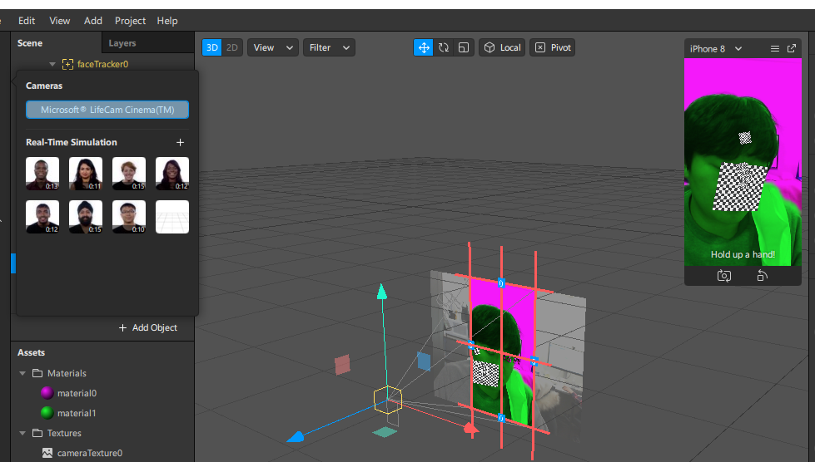
05-2. Example2 (Complex) – info3
모델 변경 및 캠을 이용한 자기 자신에게 적용하기
아래의 버튼을 통해서 캠을 이용하여 자신으로 변경 가능 및 밑에 있는 모델들로 변경 가능

Slide 50
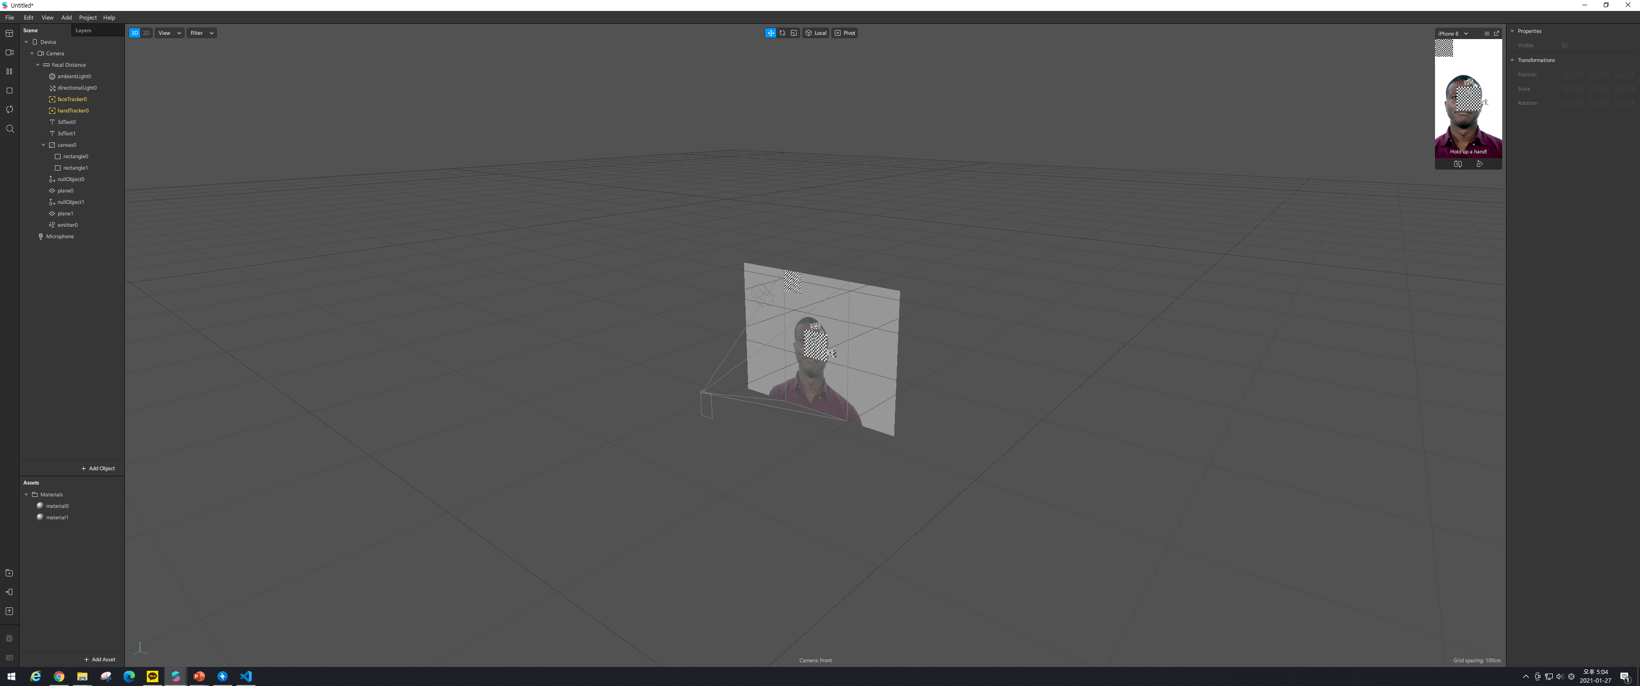
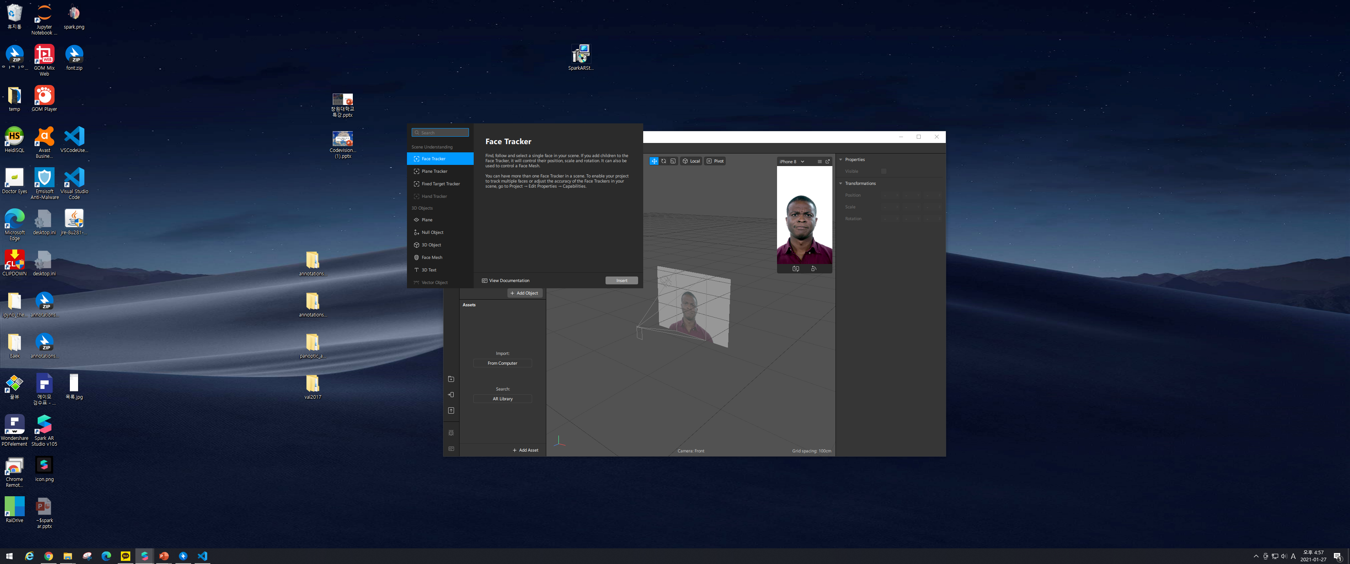
05-2. Example2 (Complex) – step1
앞에서 사용된 API (Face Tracker, Hand Tracker, Particle System(Emitter), 3d text *2, Canvas, rectangle *2, Null Object *2, Plane *2)를 Add Object를 이용하여 추가
최종 결과

Slide 51

05-2. Example2 (Complex) – step2
추가한 여러 함수들을 크게 Face Tracker와 Hand Tracker로 나눠져서 각각 연관된 함수의 아래로 이동 시킴(하위 계층으로 이동)
Hand Tracker의 영향을 받을 3dtext1은 handTracker0 하위로 이동
Segmentation에 이용될 2개의 rectangle0, retangle1는 Canvas0로 이동
눈의 하트로 이용될 2개의 plane0, plane1은 각각 nullObject0, nullObject1 하위로 이동
Canvas0 와 nullObject0, nullObject1 역시 Face Tracker의 영향을 받아야하기 때문에 faceTracker0 하위로 이동
Face Tracker의 영향을 받을 나머지 함수들(emitter0와 3dtext0) 역시 faceTracker0 하위로 이동
최종 결과

Slide 52
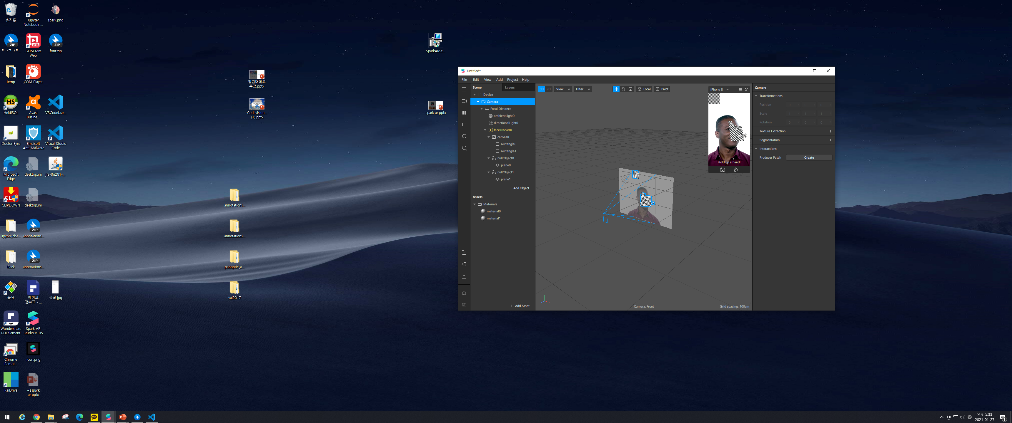
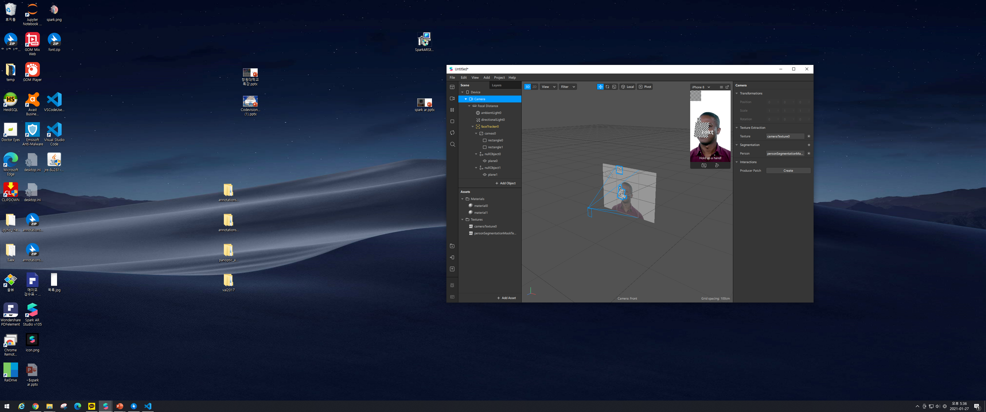
05-2. Example2 (Complex) – step3
Segmentation 과정
Camera의 Texture Extraction, Segmentation을 각각 추가 (cameraTexture0, personSegmentationMaskTexture0)

Slide 53
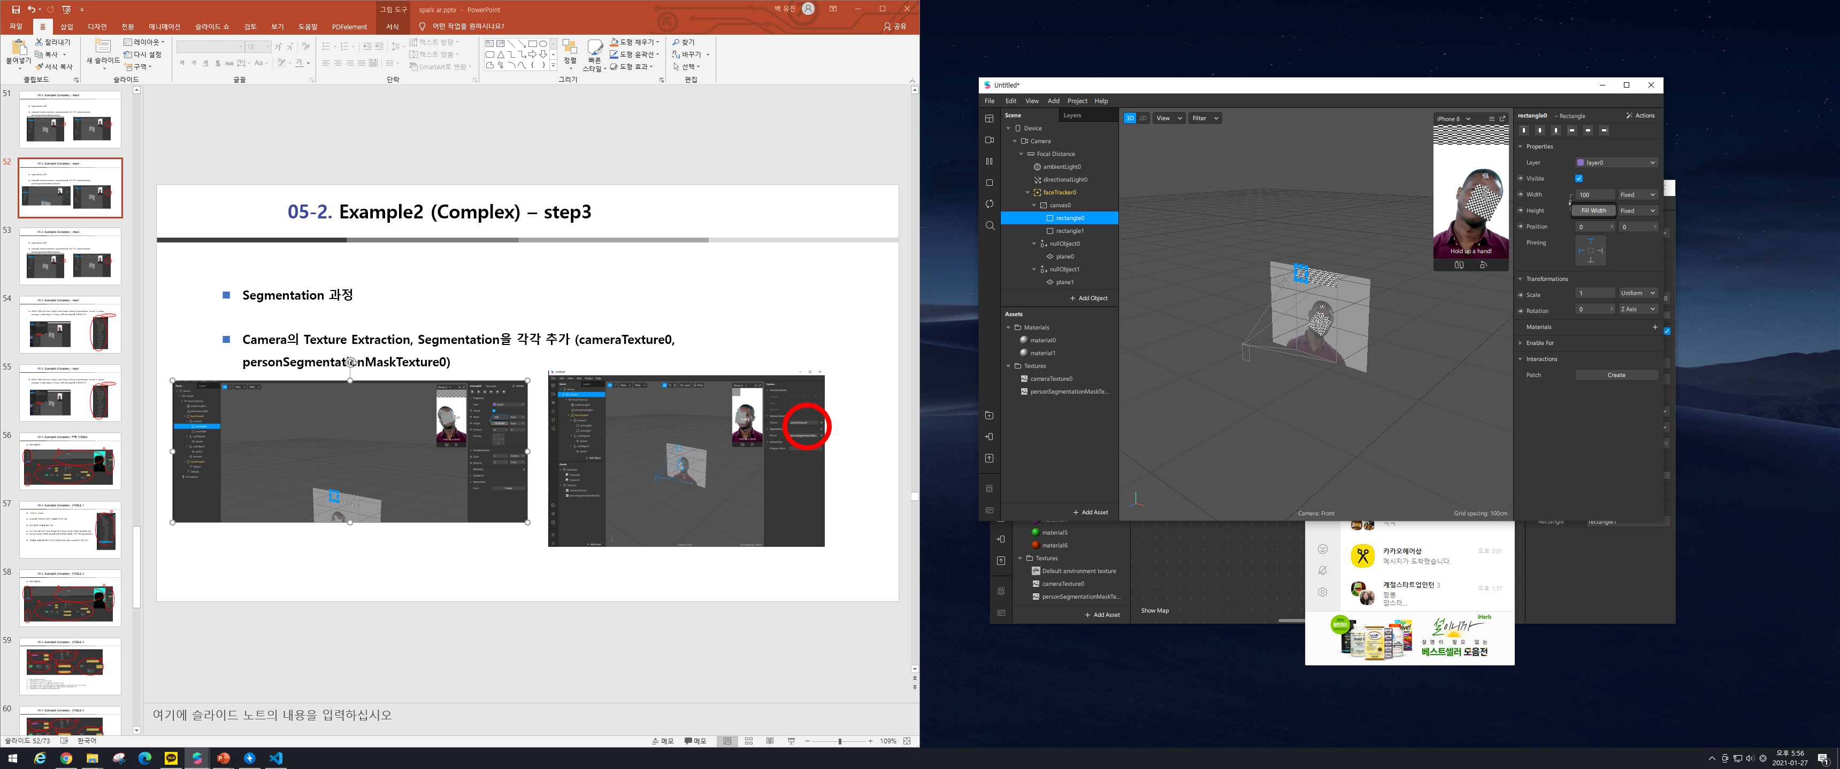
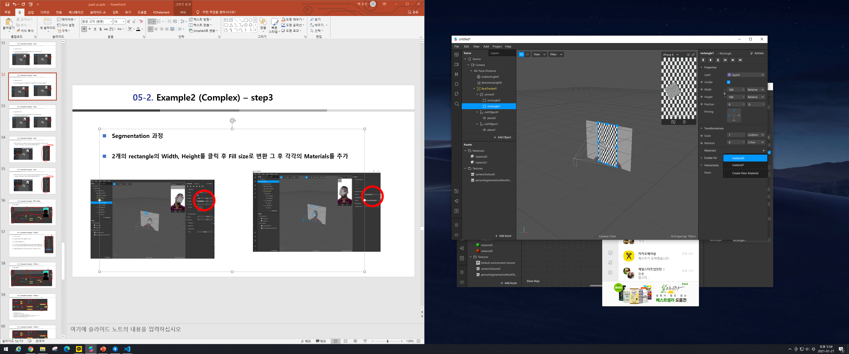
05-2. Example2 (Complex) – step3
Segmentation 과정
2개의 rectangle의 Width, Height를 클릭 후 Fill size로 변환 그 후 각각의 Materials를 추가
Assets에 material0, material1이 추가된 것을 확인 가능
1
3
2

Slide 54
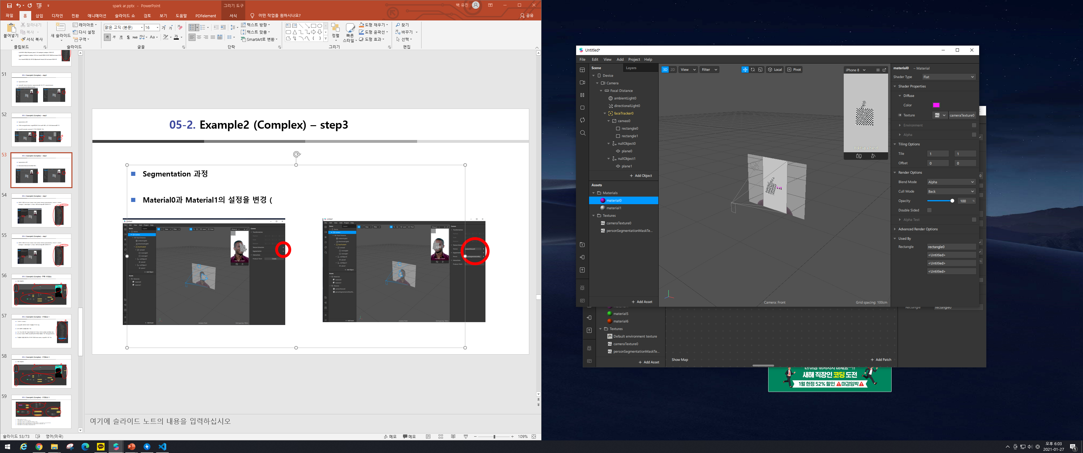
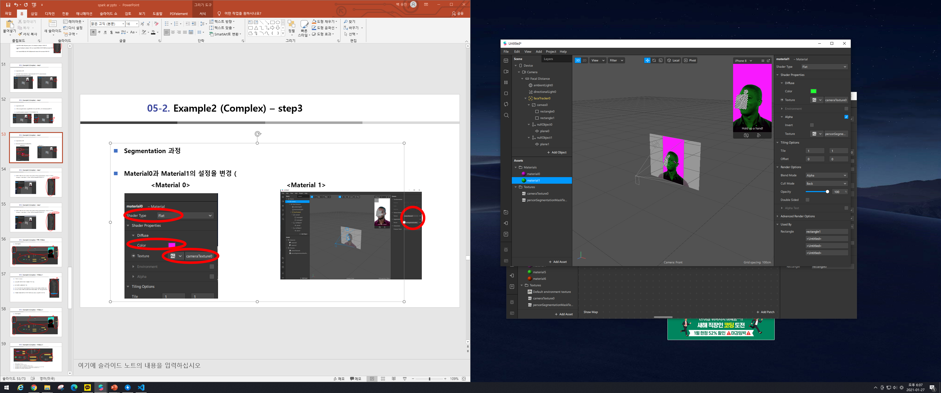
05-2. Example2 (Complex) – step3
Segmentation 과정
Material0과 Material1의 설정을 변경 (각각 다른 설정 Material0 0 -> 배경 Material0 1 -> 사람)
<Material 0> <Material 1>
1
1
2
2
3
3
4
5

Slide 55

05-2. Example2 (Complex) – step4
3d Text 설정하기
각각의 tracker 아래에 있는 3dtext0, 3dtext1의 글자 내용 및 색, 위치 변경
1
1번을 통해 글자 내용 변경
2번을 통해 새로운 material을 추가하여 색을 변경 가능
앞에서 배운 이동(마우스로 이동 혹은 position 변경)을 통해서 위치 조절 가능
2

Slide 56


05-2. Example2 (Complex) – step5
눈에 하트 모양 추가하기
앞에서 설정했던 plane0, plane1의 material을 각각 새로 추가하고 각각의 material의 설정을 조절한다
1
2
3
3번을 통해서 choose file을 클릭 후 원하는 이미지(하트) 파일을 추가

Slide 57



05-2. Example2 (Complex) – step5
눈에 하트 모양 추가하기
생성된 material을 눈의 위치와 매칭(Patch Editor 이용)
1
3
1번 FaceTracker0을 patch editor로 drag and drop
2번 Eyeball patch(눈의 정보)을 patch editor에 추가
3, 4번을 통해서 각 material의 position patch 생성
2
4

Slide 58



05-2. Example2 (Complex) – step5
눈에 하트 모양 추가하기
생성된 Patch들을 순서와 값에 맞게 매칭
1
3
1번 face – face으로 face tracker와 eyeball patch 연결
2번 left iris – position으로 eyeball patch와 plane0 연결
3번 right iris – position으로 eyeball patch와 plane1 연결
2

Slide 59


05-2. Example2 (Complex) – step6
입을 열었을 때 하트 발사
Emitter에서 나오는 모양 변경
4
3
1
2
앞서 했던 것과 마찬가지로 emitter0를 클릭하고 설정에서 새로운 Material를 추가(아래로 내리면 Materials 확인 가능)
새로운 Material 역시 설정에서 choose file을 통해서 준비된 이미지(하트)와 색을 설정

Slide 60


05-2. Example2 (Complex) – step6
입을 열었을 때 하트 발사
Patch editor를 이용하여 입의 정보와 매칭
3
4
1
2
1번 FaceTracker0을 patch editor로 drag and drop
2번 Mouth patch(입의 정보), Mouth Open patch(입의 열림 정보)을 patch editor에 추가
3, 4번을 통해서 emitter0의 Position patch와 Birthrate patch(생성비율) 생성

Slide 61


05-2. Example2 (Complex) – step6
입을 열었을 때 하트 발사
생성된 Patch들을 순서와 값에 맞게 매칭(생성 위치 조절)
4
5
2
1
1-2번, 1-3번 face – face으로 face tracker와 mouth patch, face tracker와 mouth open patch 연결
4-5번 Upper Lip center– 3d position으로 mouth patch와 emitter0 연결
3

Slide 62



05-2. Example2 (Complex) – step6
입을 열었을 때 하트 발사
생성된 Patch들을 순서와 값에 맞게 매칭(입의 열림 측정)
1
3
1번을 통해서 Multiply patch 추가(mouth openness는 0~1 사이 값이라서 곱셈 없이는 생성 비율로 불가능)
2번을 통해서 mouth openness – First value으로 mouth open patch와 Multiply patch 연결(second value로 20)
3번 Output– Birth rate으로 Multiply patch와 emitter0 연결
2

Slide 63


05-2. Example2 (Complex) – step7
3
2
마무리 단계
지금까지 완성된 결과물들의 크기 및 위치, 색 조절하면서 마무리
1번을 통해서 emitter0에서 나오는 하트의 크기 변경 가능
2번을 통해서 눈에 위치한 하트 plane의 크기 변경 가능
3번 계층성의 순서에 따라서 화면에 나오는 순서가 변경(같은 계층에선 순서에 따라서 우선 출력)
1

Slide 64

05-2. Example2 (Complex)- 전체 구성요소
전체 개발환경 :
4
5
3

Slide 65
05-2. Example2 (Complex)- 구성요소 1
1
구성요소1 (Scene) :
Articles를 이용하여 다양한 기능들을 추가한 모습
앞서 설명한 API들을 확인 가능
주요 기능 아래 다른 기능을 계층적으로 추가하는 것으로 상위함수의 영향을 받음
Ex) Face Tracker 아래에 canvas를 넣어서 배경과 얼굴을 구분 가능(segmentation)
기능들의 이름을 확인하는 것으로 추후에 Patch editor, Script에서 사용 가능

Slide 66
05-2. Example2 (Complex)- 구성요소 3
전체 개발환경 :
4
5
3

Slide 67

05-2. Example2 (Complex)- 구성요소 3
5
2
4
1
3
사용된 API의 patch editor :
1번을 통해서 face tracker의 기능 이용
2번을 통해서 1번에서 인식된 얼굴의 특정 부분을 인식 가능
3번을 통해서 2번에서 인식한 특정부분(눈)의 좌표를 이용하여 null object의 3D position으로 이용
4번을 통해서 입이라는 부분의 데이터를 1번과 2번에서 얻어서 수치를 정형화 시킴
5번을 통해서 3dText의 내용을 script.js 파일을 통해서 획득

Slide 68
05-2. Example2 (Complex)- 구성요소 3
5
2
4
1
3
Patch editor 1:
1번을 보면 Face tracker의 Patch 부분으로 얼굴을 인식할 수 있음. 이는 전체 얼굴의 윤곽 및 위치부터 얼굴 내부에 있는 구성요소들의 위치 역시 인식 가능.
앞서 말한 배경과 얼굴을 구분 짓는 Segmentation에서 계층성으로 사용됐으며 각 얼굴의 구성 요소의 위치를 알아내기 위해 사용 될 예정 -> 2번에서 사용될 예정

Slide 69
05-2. Example2 (Complex)- 구성요소 3
5
2
4
1
3
Patch editor 2:
1번의 Face tracker의 얼굴 정보를 토대로 얼굴 내부에 있는 세부 구성요소들의 정보를 얻기 위해 사용
턱, 눈, 입 등의 정보를 세부적으로 추출하고 각 정보들이 필요한 부분과 매칭될 예정 -> 3, 4번에서 사용될 예정

Slide 70
05-2. Example2 (Complex)- 구성요소 3
5
2
4
1
3
Patch editor 3:
2번의 Eyeball(눈의 정보)를 세부적으로 사용 -> Eyeball patch는 left, right의 (iris, eyeball center, eyeball rotation) 6개의 정보로 이루어짐
여기 예시에서는 각 눈의 iris의 위치 정보를 토대로 하트 모양의 null Object와 매칭 시킴.

Slide 71
05-2. Example2 (Complex)- 구성요소 3
5
2
4
1
3
Patch editor 4:
1번의 Face tracker의 얼굴 정보를 토대로 Mouth Open에 대한 정보를 추출 (0~1 사잇값으로 입의 열린 정도 측정 )
-> Emitter의 생성도는 0~1의 값으론 변화를 알기 어려움 -> 20을 곱하여 생성도에 대입 (multiply patch 사용)
2번에서 mouth의 정보를 토대로 Emitter의 시작 위치를 매칭 (upper lip center, lower lip center, left corner, right corner 4가지로 mouth patch의 정보가 이루어져 있음)

Slide 72
05-2. Example2 (Complex)- 구성요소 3
5
2
4
1
3
Patch editor 5:
앞서 3dText의 설정에서 지정했던 text를 Script 파일을 이용해서도 가능함을 보여줄 예정
From Script를 이용하여 Script에서 나오는 output을 토대로 3dText에 매칭

Slide 73

05-2. Example2 (Complex)- Script
<실제 코드>
const Scene = require('Scene');
// Enables async/await in JS [part 1]
(async function() {
const textObject = await Scene.root.findFirst('3dText0');
textObject.text = "ME!!";
const textObject1 = await Scene.root.findFirst('3dText1');
textObject1.text = "Hi!";
})();
Patch editor 5에서 사용된 Script patch의 내용(script.js)
Scene에서 사용된 3dText의 이름인 3dText0, 3dText1을 각각 textObject와 textObject1로 지정 -> 각각의 내용을 ‘ME!!’ , ‘Hi!’로 매칭 (내용을 변경할 시 출력되는 내용도 다르게 바뀜)

Slide 74


05-2. Example2 (Complex)- 결과물

Slide 75
06
Publishing & Developer Test

Slide 76

06. Publishing & Developer Test
The publishing process includes:
Choosing a name for your effect.
Uploading your effect file.
Choosing a platform, owner and publisher.
Selecting categories and keywords.
Adding your demo video and icon.
Choosing a publication date.
Submitting your effect and waiting for it to be accepted.

Slide 77
06. Publishing & Developer Test
Developer Test : Spark AR player
앞서 설명한 Spark AR player를 통해서 test를 진행
예시에서는 Android기반의 App 이용
App으로 전송 후 실행 및 저장 완료(인스타 카메라와 동일)

Slide 78




06. Publishing & Developer Test
Ex) Developer test(Spark AR player)

Slide 79
06. Publishing & Developer Test
Developer Test : Spark AR Studio 내부 테스트
앞서 설명한 Studio 내부 디버깅 파트를 통해서 test를 진행
모델 변경 및 캠을 이용한 본인에게 적용 가능
동영상 촬영 진행

Slide 80



06. Publishing & Developer Test
Ex) Developer test(Spark AR Studio)

